Slide 1
Remarks
PERHATIAN!
1) SELAIN SEWAAN PERALATAN ICT
Refer slide <41
2) BAGI SEWAAN PERALATAN ICT
(Sekiranya Projek untuk Sewaan Peralatan ICT Sahaja)
Refer slide >42

Slide 2

PERMOHONAN JTISA
BIL. XX/2023 (Dilengkapkan oleh Urus Setia JTISA)
[TAJUK PERMOHONAN]
[NAMA AGENSI]
KEMENTERIAN PENDIDIKAN TINGGI (KPT)
JTISA BIL. X/2023 | TARIKH JTISA (Dilengkapkan oleh Urus Setia JTISA)

Slide 3
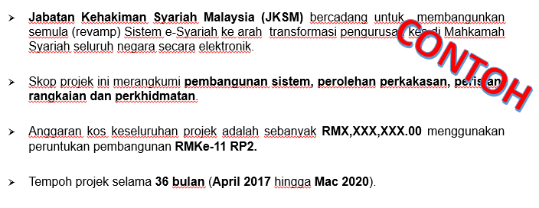
RINGKASAN PROJEK
(nama agensi) bercadang untuk membuat *perolehan/ perkhidmatan sewaan/ perkhidmatan langganan/ pembangunan sistem/ pembangunan semula sistem/ peningkatan sistem/ pembaharuan lesen (nama projek) bagi (tujuan dan liputan projek).
Skop projek ini merangkumi *pembangunan sistem, perolehan perkakasan, perisian, rangkaian dan perkhidmatan.
Anggaran kos keseluruhan projek adalah sebanyak RM (anggaran kos) menggunakan *peruntukan pembangunan/ belanja mengurus/ wang amanah/ peruntukan khas (sumber peruntukan. Cth: RMKe-11).
Tempoh projek selama **XX bulan (tempoh projek), mulai ((MM/YYYY) sehingga (MM/YYYY)).
*delete yang tidak berkaitan
**tempoh projek bermula daripada Kick-Off/ SST

Slide 4
RINGKASAN PROJEK
CONTOH
Universiti xxx (Uxx ) bercadang untuk membuat perolehan peningkatan infrastruktur ICT dengan menggantikan peralatan rangkaian sedia ada yang telah end-of-life (EOL) dan pertambahan peralatan rangkaian bagi menampung peningkatan liputan perkhidmatan wifi dan kapasiti server meliputi Kampus a, Kampus Antarabangsa dan Kampus c.
Skop projek ini merangkumi:
Penambahan dan penggantian peralatan rangkaian ICT (LAN) untuk kegunaan
  Kampus Induk Kota Kinabalu (penggantian 192 unit Access Switch daripada 438 unit sedia ada, penambahan 58 unit Access Switch, penggantian 1 unit Internet Firewall dan penambahan 1 unit Data Center Firewall);
  Kampus Labuan (penambahan 23 unit Access Switch daripada 70 unit); dan
  Kampus Sandakan (penggantian 2 unit Core Switch, 2 unit Data Center Switch, 17 unit Access Switch dan penambahan 13 unit Access Switch).
  Penambahan dan penggantian Access Point untuk
  Kampus Induk Kota Kinabalu (penambahan 840 unit Access Point daripada 1,107 unit sedia ada dan penambahan 2 unit Wireless Controller);
  Kampus cawangan Labuan (penambahan 570 unit Access Point daripada 215 unit sedia ada dan penambahan 2 unit Wireless Controller); dan
  Kampus Sandakan - penggantian Access Point (penambahan 280 unit Access Point, 2 unit Wireless Controller dan penggantian 80 Access Point daripada 80 unit sedia ada).
Penambahan Server (9 unit server daripada 15 unit sedia ada) untuk kegunaan Pusat Data Kampus Induk bagi menampung kapasiti data yang semakin meningkat.
Anggaran kos keseluruhan projek adalah sebanyak RMXXXXXXXX (termasuk SST) menggunakan peruntukan pembangunan Rancangan Malaysia Ke-11 Rolling Plan 4 (RMK-11 RP4 2019).
Tempoh projek selama 17 bulan iaitu mulai Julai 2019 sehingga November 2020.

Slide 5
JUSTIFIKASI KEPERLUAN PROJEK
CONTOH
BIL. | PENYATAAN MASALAH | RASIONAL /JUSTIFIKASI | IMPLIKASI JIKA TIDAK DILAKSANAKAN
1 | Fungsi sistem sedia ada tidak memenuhi keperluan Akta Bantuan Guaman (Pindaan) 2017 dan proses kerja semasa yang tidak lengkap | PEMANTAPAN PROSES KERJA Sistem yang merangkumi perubahan proses kerja JBG end-to-end selari dengan Akta Bantuan Guaman (Pindaan) 2017 Membangunkan 7 modul baharu iaitu Mengurus Kes, Mengurus Peguam Panel/Pendamping Guaman, Mentadbir Fail Kes, Mengurus Kewangan & Perakaunan, Mentadbir Sistem, Mengurus Perkhidmatan Online dan Mengurus Maklum Balas Pelanggan. | PROSES KERJA TIDAK LENGKAP Proses kerja menggunakan sistem sedia ada tidak mengikut pindaan Akta Bantuan Guaman (Pindaan) 2017 Proses kerja baharu perlu diurus secara manual
2 | Sistem hanya boleh dicapai secara dalaman (intranet) dan tidak berintegrasi dengan agensi luar | CAPAIAN WEB-BASED DAN INTEGRASI MAKLUMAT Perkhidmatan online boleh dicapai di mana-mana oleh orang awam bagi permohonan khidmat nasihat, permohonan bantuan guaman, pembayaran online dan semakan status permohonan Pengemaskinian kes juga dapat dibuat dengan cepat oleh Pegawai Pengendali Kes dan Peguam Panel secara online Integrasi dengan 5 entiti iaitu JANM, JKSM, PKPMP, JPN dan Payment Gateway di mana 3 agensi (JANM, JKSM dan PKPMP) adalah melalui MyGDX. | PENGENDALIAN KES MENGAMBIL MASA YANG LAMA Semua urusan perlu melalui kaunter dan orang awam perlu hadir berulang kali bagi urusan permohonan temujanji khidmat nasihat, bantuan guaman dan bayaran Pegawai hanya boleh mengemaskini maklumat di pejabat Maklumat kurang lengkap dan pengendalian kes mengambil masa yang lama kerana perkongsian data dengan agensi luar yang berkaitan dilaksanakan secara manual
3 | Perkakasan, perisian sistem pengoperasian dan pangkalan data SPK-JBG telah End-of-Service/End-of-Life tidak dapat dikemaskini menyebabkannya berisiko tinggi | TEKNOLOGI TERKINI DAN SELAMAT Sistem iGuaman adalah lebih selamat dan terjamin. Pengoperasian iGuaman akan menggunakan MyGovCloud (PDSA MAMPU Putrajaya) dan DRC (PDSA MAMPU Bandar Enstek). | SYSTEM DOWNTIME DAN RISIKO KESELAMATAN Teknologi yang obsolete (End-of Service/ End-of-Life) menyebabkan sistem berisiko kerana patches tidak dapat dikemaskini System downtime menyebabkan capaian terganggu dan pengurusan serta pengemaskinian kes tertangguh (Lampiran G)

Slide 6
PENGENALAN PROJEK
Kementerian/ Agensi | Nama Kementerian/Nama Agensi
Tajuk Projek | Nama permohonan projek (Contoh: Seperti nama yang telah dimasukkan ke dalam SPPII)
Kelulusan JPICT | Tarikh Lulus JPICT Agensi | : | DD/MM/YYYY (Rujuk Lampiran XX – Salinan Surat Peruntukan)
 | Tarikh Lulus JPICT KPT | : | DD/MM/YYYY (Rujuk Lampiran XX – Salinan Surat Peruntukan)
Tarikh Permohonan PROFIT | Tarikh permohonan yang dikemukakan oleh JPICT Kementerian kepada JTISA
Tarikh Lengkap Permohonan | Dilengkapkan oleh Urus Setia JTISA
Projek terkandung dalam Pelan Strategik ICT | Ada/Tiada. Jika ‘Ada’ nyatakan nama Pelan Strategik,tempoh Pelan Strategik dan teras/cabutan Pelan Strategik yang berkaitan. Jika ‘Tiada’, nyatakan pelan yang berkaitan, contoh : Pelan Transformasi dll (Rujuk Lampiran XX – Cabutan Pelan Strategik ICT)
Tempoh Projek | Tempoh Projek | : | XX bulan
 | Tarikh Jangka Mula | : | DD/MM/YYYY
 | Tarikh Jangka Akhir | : | DD/MM/YYYY
Anggaran Kos Keseluruhan | Anggaran Kos | : | RM
 | Tarikh Kelulusan Peruntukan | : | DD/MM/YYYY (Rujuk Lampiran XX – Pengesahan Peruntukan)
Kaedah Perolehan | Tender Terbuka/ Tender Terhad/ Rundingan Terus dengan Syarikat ABC dll
Sumber Peruntukan | Belanja Mengurus/ RMKe-XX, Rolling Plan (RP) X Tahun X/ Public Private Partnership (PPP)
Dokumen yang Menyokong Permohonan | Lampiran XX – Kajian Pasaran Contoh: Kajian ketersauran, Kajian pasaran, Analisis Faedah Kos, Laporan Pengurusan Nilai (VM), Laporan Proof-Of-Concept (POC), Laporan Network Utilization, Capacity Planning Report , Post Implementation Review (PIR), dan kajian impak bagi permohonan peluasan.

Slide 7
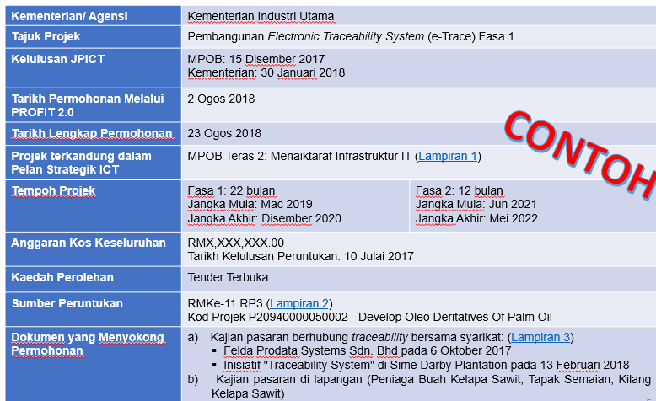

Slide 8
LATAR BELAKANG
Latar belakang dan keterangan ringkas mengenai kronologi projek (Kos Projek/Punca Kuasa/Perubahan Teknologi/Pembaharuan Lesen/Peningkatan Platform/Peningkatan Sistem/Perluasan Lokasi dan Penggunaan)
Mei 2008
Nov 2009
Sep 2012
Feb 2013
1Okt 2014
Mei 2017
Nov 2017
Mac 2009
Jun 2019
Feb 2019
Semasa

Slide 9
Contoh 1 – Pembangunan Sistem
2005
2016
2017
2018
2020
2015
Sebelum 2005
2014
2021
2019
2022
SISTEM
SISTEM
SISTEM
Kegiatan kecurian buah kelapa sawit berleluasa
Kelulusan TQM MPOB 7/4/2016 untuk membangun sistem penguatkuasaan “FFB Traceability System”
MOF meluluskan peruntukan membangunkan sistem e-Trace.
Hebahan untuk mewajibkan pensijilan MSPO kepada industri sawit
PUSAT KAWALAN
Bermula 01.01.2020 pensijilan MSPO kepada industri sawit adalah wajib
SISTEM
SISTEM
Sistem e-Registration mula beroperasi
Sistem MyLesen mula beroperasi
Sistem Pemantauan Sawit (SPS) mula beroperasi
Pusat Kawalan e-Trace dibangunkan di Wisma Sawit, Kelana Jaya
Sistem e-Trace Fasa 1 mula beroperasi pada Januari 2021
Sistem e-Trace Fasa 2 mula beroperasi pada Mei 2022
OS : Win. Svr
DB : Postgress
Outsourcing
OS : Win. Svr
DB : SQL Svr
Kos : RMXXX
Outsourcing
Permulaan Skim MSPO oleh MPOCC dan pensijilan secara sukarela
SISTEM
OS : Window Server
DB : SQL Server
Kos : RMXXX
Outsourcing
Penambahbaikan MyLesen Fasa 2
INFRA
e-TRACE
Sistem e-LesenPK mula beroperasi
EU melarang pengimportan minyak sawit
Pembelian Perkakasan server
PUSAT DATA
OS : Window Server
DB : SQL Server
Kos : RM530,000.00
Outsourcing
Pusat Data di Wisma Sawit telah tersedia sejak PORLA 90an
OS : Linux
DB : MySQL
Kos : RMXXX
Outsourcing
SISTEM
PUSAT KAWALAN
Pusat Kawalan SPS dibangunkan di Wisma Sawit, Kelana Jaya
Penambahbaikan MyLesen Fasa 1
OS : Win. Server
DB : SQL Server
Kos : RMXXX
Outsourcing
Penambahbaikan
e-LesenPK
OS : Linux
DB : MySQL
Kos : RMXXX
Outsourcing
PUSAT DATA
Pengubahsuaian Pusat Data di Wisma Sawit, Kelana Jaya
Petunjuk
Sistem | Pengguna
Sistem Pelesenan Kategori Utama (MyLesen) | Kakitangan Pelesenan MPOB, Pelesen Kategori Utama
Sistem Pelesenan Pekebun Kecil (e-LesenPK) | Kakitangan Pelesenan MPOB, Pelesen Pekebun Kecil
Sistem Pemantauan Sawit (SPS) | Kakitangan Penguatkuasaan MPOB, Pelesen Pengangkut Minyak Sawit
Sistem Pendaftaran Kontrak (e-Registration) | Kakitangan Ekonomi MPOB, Pelesen Kategori Utama
Petunjuk
Teks berwarna merah | Punca Kuasa
7
Notes:
Sistem e-Trace adalah sistem e-Trace baru yang sebelum ini dilaksanakan secara manual.. Skip!

Slide 10
CONTOH
STATISTIK PERBELANJAAN ICT UNTUK SUKAN MALAYSIA
Tahun Sukma | 2006 | 2008 | 2010 | 2012 | 2014 | 2016 | 2018 | 2020
Negeri Penganjuran | KEDAH | TERENGGANU | MELAKA | PAHANG | PERLIS | SARAWAK | PERAK | JOHOR
Kos Pengoperasian ICT (RM) | 8,000,000 | 8,400,000 | 7,600,000 | 2,700,000 | 8,000,000 | 8,000,000 | 1,394,020 | Cadangan
Jumlah Sukan | 26 | 31 | 33 | 24 | 24 | 24 | 29 | Tiada Maklumat
Penyertaan Pasukan | 16 | 15 | 15 | 15 | 15 | 15 | 15 | Tiada Maklumat
Nota: Semua kos ditanggung oleh Penganjur
2020 – SUKMA Johor (Cadangan penggunaan iGames)
2018 – SUKMA Perak penggunaan kali pertama iGames
Anggaran Kos Pengoperasian ICT
Kos Pengoperasian ICT (12 Daerah)
Bil | Perkara | Kos RM)
1 | Modifikasi Sistem iGames | 00.00
2 | Perkakasan ICT | 800,000.00
3 | Logistik | 184,000.00
 | Jumlah | 984,000.00
Bil | Perkara | Kos (RM)
1 | Modifikasi Sistem iGames | 380,000.00
2 | Perkakasan ICT | 829,600.00
3 | Logistik | 184,420.00
 | Jumlah | 1,394,020.00
Perbandingan harga
Request For Quotation (RFQ) oleh syarikat - RM 10-15 juta

Slide 11
OBJEKTIF DAN FUNGSI
Objektif | Matlamat projek yang ingin dicapai untuk menyelesaikan masalah sedia ada (business case) Asas : Specific, Measureable, Attainable, Realistic & Timebound (SMART Prinsip)
Fungsi | Keupayaan projek untuk menyelesaikan masalah sedia ada (system capability)
Skop | Skop projek ICT meliputi skop utama yang akan dilaksanakan dalam jadual pelaksanaan seperti: Perolehan perkakasan Pembangunan sistem aplikasi (Integrasi)/ Customization Perolehan Perisian (Pembaharuan Lesen) Perolehan Peralatan Rangkaian Perkhidmatan (Sewaan Peralatan dan Rangkaian/ Migrasi data/ Latihan/ Pengurusan Perubahan/ PMO/ On-site Support) Lain-lain (Perolehan bukan ICT jika ada) *sekiranya perolehan perkakasan bersekali (bundle) dengan perisian dan lesen, dianggap sebagai perolehan perkakasan
Perkhidmatan / Aplikasi Gunasama | (contoh: PDSA, MyGov*Net, MyGovUC, GIS, BLESS, MyGCC, dan lain-lain) Nyatakan juga sekiranya telah mengadakan perbincangan dengan pihak-pihak berkenaan untuk menggunakan perkhidmatan/aplikasi gunasama.

Slide 12
Objektif | Membangunkan satu mekanisma pemantauan dan pengesanan yang komprehensif dari sumber pengeluaran biji benih sawit hingga ke pengeluar/pengilang produk akhir selepas Pensijilan MSPO.
Fungsi | Mengesan dan memantau urusniaga bagi rantaian bekalan keluaran kelapa sawit dari pengeluar keluaran kelapa sawit ke pengeluar/pengilang produk akhir. Menyokong pengesanan ke atas produk yang mematuhi Pensijilan MSPO.
Skop | Perolehan Perkakasan ICT Pembangunan sistem Perkhidmatan Pembangunan Pusat Kawalan
Perkhidmatan / Aplikasi Gunasama (Shared Services) | Tiada Perbincangan telah diadakan bersama PDSA dan MaCGDI (Lampiran 4)
CONTOH
11

Slide 13
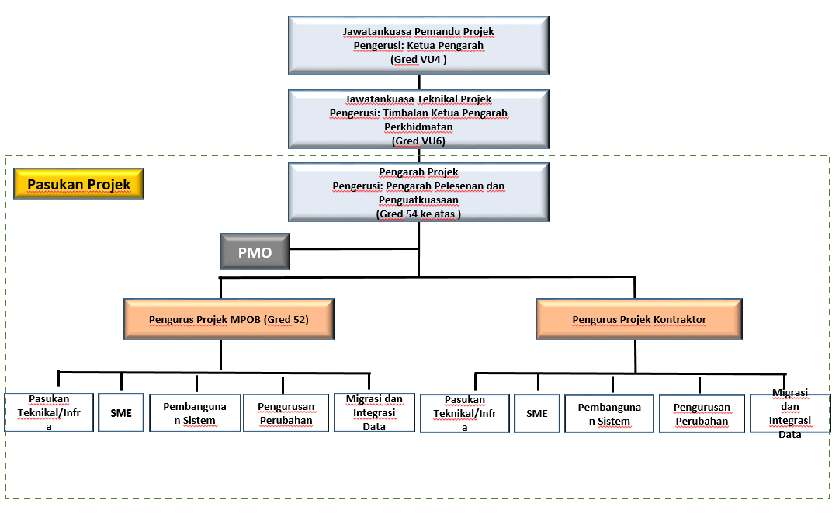
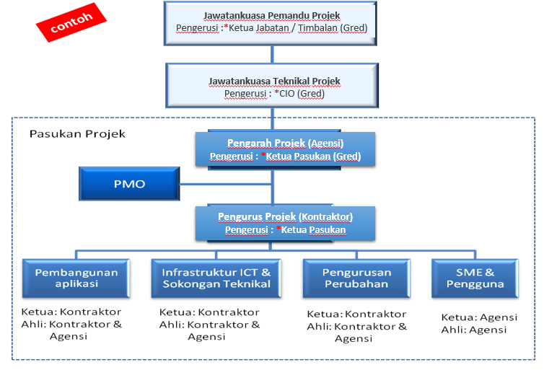
TADBIR URUS PROJEK
Masukkan cadangan carta tadbir urus projek ICT yang akan dilaksanakan (sila lihat contoh)
Rujuk Pekeliling Transformasi Perkhidmatan Awam Bilangan 3/2018
CONTOH
(Bagi kaedah pelaksanaan projek secara outsourcing dilaksanakan melalui dua kumpuan berasingan)
Bagi kaedah pelaksanaan projek secara co-sourcing, dilaksanakan secara usaha sama agensi dengan kontraktor
Pasukan Projek

Slide 14
TANGGUNGJAWAB PASUKAN PROJEK
BIL. | PENYATAAN MASALAH | TANGGUNGJAWAB / TOR
1 | Pengurusan Perolehan dan Langganan Pangkalan Data | ETC ETC
2 | Pengurusan Laman Web Dan Portal
3

Slide 15
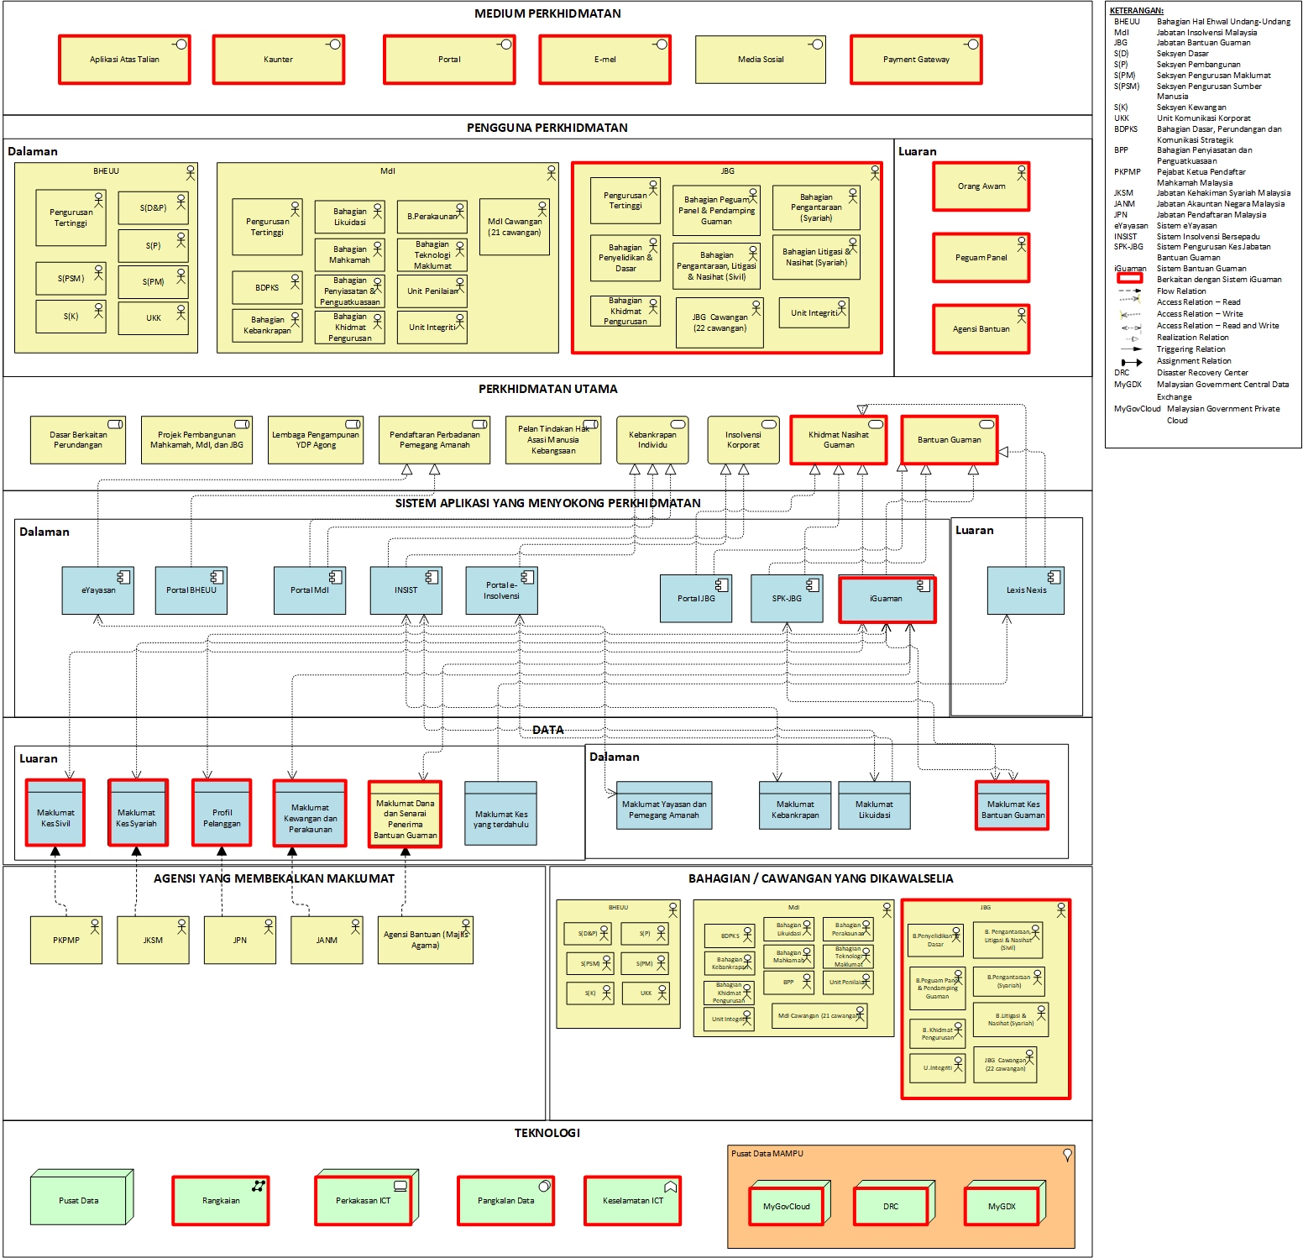
AGENSI XYZ : ORGANIZATIONAL LANDSCAPE MAP VIEW
Diagram bisnes berasaskan Business, Data, Application & Technology (BDAT)
Perlu menggambarkan keseluruhan di jabatan
Perlu dikekalkan (fixed)– sekiranya ada projek seterusnya
Simbol yang digunakan boleh rujuk kepada pautan di bawah:
https://profit.mampu.gov.my/
  (doc > ref. cards)
  @http://pubs.opengroup.org/architecture/archimate3-doc/
Rujuk : Champion EA di Kementerian/ Agensi
CONTOH BHEUU. Sila rujuk notation/symbol archimate 3.0
Notes:
Color peach melibatkan e-Trace. Biru Sistem sedia ada.

Slide 16








AGENSI XYZ : ORGANIZATIONAL LANDSCAPE MAP VIEW
MEDIUM PERKHIDMATAN
KETERANGAN:
MPI – Ministry of Primary Industries
MPOCC – Malaysian Palm Oil Certification Council
JOPR - Journal of Oil Palm Research
COMOS - Sistem Pemantauan Projek Kolaborasi
PROMOS - Sistem Pemantauan Projek
e-QC – Sistem Pengisytiharan Mutu
SPS - Sistem Pemantauan Sawit untuk Pengalihan Minyak Sawit
e-LesenPK – Sistem Pemprosesan Lesen
Pekebun Kecil
MyLesen –Sistem Pemprosesan Lesen Kategori Utama
e-FFB – Modul transaksi urusniaga buah kelapa sawit
e-PP - Modul transaksi urusniaga keluaran kelapa sawit
e-PM - Modul transaksi urusniaga bahan penanaman
TUNAS – Tunjuk Ajar dan Nasihat Sawit
e-Cost – Sistem Kaji Selidik Kos Pemprosesan Kilang
e-Tariff – Kod Tarif Kastam
e-Gunatenaga – Sistem Kaji Selidik Gunatenaga Buruh
e-Weekly Stock – Maklumat Mingguan Stok Pengeluaran Mingguan
e-Biodiesel – Penyata Bulanan untuk Biodiesel
e-Registration –Pendaftaran Kontrak
e-Submission – Penyata Bulanan untuk Estet
e-Kilang - Penyata Bulanan untuk Semua Kilang
e-Peniaga - Penyata Bulanan untuk Semua Peniaga
e-Oleo - Penyata Bulanan untuk Kilang Oleokimia
GPS System – Sistem Pengumpulan Data GPS
Aplikasi Atas Talian
Aplikasi Mobil
Kaunter
Portal
Emel
Sosial Media
Diagram bisnes berasaskan Business, Data, Application & Technology (BDAT)
Perlu menggambarkan keseluruhan di jabatan
Perlu dikekalkan (fixed)– sekiranya ada projek seterusnya
Simbol yang digunakan boleh rujuk kepada pautan di bawah:
https://profit.mampu.gov.my/
  (doc > ref. cards)
  @http://pubs.opengroup.org/architecture/archimate3-doc/
Rujuk : Champion EA di Kementerian/ Agensi
PENGGUNA PERKHIDMATAN
Dalaman
Luaran
Ibu Pejabat MPOB Bangi
Stesen Penyelidikan
Pejabat TUNAS
Persatuan-persatuan Industri Kelapa Sawit
MPI
MPOCC
Orang Awam
Ibu Pejabat MPOB Kelana Jaya
MPOB Pejabat Wilayah/Cawangan/
Pelabuhan
Agensi Kerajaan
Pelesen MPOB
Badan Pensijilan (CB)
GPS Panel
PERKHIDMATAN UTAMA
Perkhidmatan Pelaksanaan Dasar Industri Kelapa Sawit Malaysia
Perkhidmatan Penyelidikan Kejuruteraan
Perkhidmatan Penyelidikan Biologi
Perkhidmatan Pengkomersialan dan Khidmat Nasihat
Perkhidmatan Pelesenan dan Penguatkuasaan
Perkhidmatan Penggalakan Pemasaran Luar Negara
Perkhidmatan Pembangunan Sumber Manusia Industri Kelapa Sawit
Perkhidmatan Pengumpulan dan Hebahan Maklumat
Contoh
SISTEM APLIKASI YANG MENYOKONG PERKHIDMATAN/ FUNGSI
Penyelidikan
Pelesenan & Penguatkuasaan
Hebahan Maklumat
JOPR
COMOS
PROMOS
MyLesen
E-LesenPK
SPS
e-Cost
e-tariff
e-Gunatenaga
e-Weekly Stock
e-Biodiesel
GPS System
E-Trace
e-Registration
e-Submission
e-Kilang
e-Peniaga
e-Oleo
V
DATA
Luaran
V
V
Dalaman
Borang Kastam
Laporan Hasil Pengujian
No MyKad /Alamat
No Kenderaan / Alamat
Profil Syarikat
Profil Persijilan
Profil Pelesen
Profil Permohonan Persijilan
Maklumat GPS
Maklumat Urusniaga Minyak Sawit
Maklumat Urusniaga Buah Sawit
Maklumat Penguatkuasaan
Perkhidmatan Setempat
V
V
V
V
V
V
V
Legend:
Peach (Berkaitan dengan projek)
Kuning (Perkhidmatan)
Biru (sedia Ada)
Berkaitan dengan projek
- Realization
- Akses
AGENSI LUAR YANG MEMBEKALKAN MAKLUMAT KEPADA MPOB
BAHAGIAN / CAWANGAN YANG DIKAWALSELIA
Kastam
Jabatan Kimia
JPN
JPJ
SSM
MPOCC
Ibu Pejabat MPOB Kelana Jaya
MPOB Pejabat Wilayah (6)
Bhg. Pelesenan dan Penguatkuasaan
Bhg. Ekonomi dan Pembangunan Industri
MPOB Pelabuhan (6)
Legend:
- Berkaitan dengan e-Trace
- Realization
- Akses
V
Ibu Pejabat MPOB Bangi
(8 bahagian)
MPOB Pejabat TUNAS (42)
Stesyen Penyelidikan (9)
MPOB Cawangan (5)
TEKNOLOGI
V
Pusat Data
DRC
Rangkaian
Keselamatan ICT
Peralatan ICT
Pusat Kawalan
Pangkalan Data
Telekomunikasi
Notes:
Color peach melibatkan e-Trace. Biru Sistem sedia ada.

Slide 17
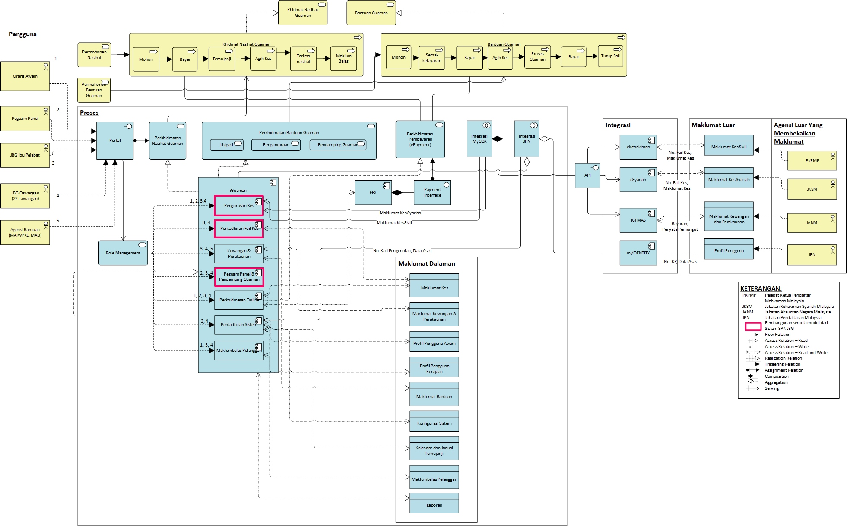
APPLICATION / INFORMATION VIEW
CONTOH iGUAMAN. Sila rujuk notation/symbol archimate 3.0
Notes:
Berasaskan Business Requirement Specification (BRS) yang dibangunkan mengikut KRISA

Slide 18
MODUL E-TRACE
e-Cert
e-PP
e-FFB
i-ENFORCE
i-SERVICE
Pendaftaran CB
e-Record untuk urusniaga PO, PK, PKC, PCM dan PFA
e-Terima – Borang Penerimaan FFB
Arahan Siasatan
Licensee Directory
Pendaftaran Pemohon
Jana Job Assignment oleh Pengangkut Minyak Sawit
e-Hantar - Borang Penghantaran FFB
Rekod Lawatan
e-Pay
  Pemantauan kemajuan persijilan
Pengalihan PO (MPOB L3)
Kontrak urusniaga
Tindakan Penguatkuasaan
e-Notice
Statistik dan Pelaporan
Pengesahan konsainan
Delivery Note
Rampasan
e-Record
Dashboard
Pengalihan PK, PKC, PCM, PFA (MPOB L4)
Kualiti FFB
Profil Pelesen – rekod kesalahan lampau
e-Compound
Kontrak urusniaga
Taburan pembekal FFB
Rangkaian sindiket
e-Complaint
Contoh
Delivery Note
Statistik dan Pelaporan
Geofence Hotspot dan Geofence Pelesen
Pendaftaran Pemandu
Dashboard
Pendaftaran Penggred FFB, Pengukur, Makmal, Nursery Operator
Pendaftaran Kenderaan
Pangkalan data kompetensi pegawai
Pendaftaran GPS Panel
Tracking system
Pengisytiharan Mutu
Statistik dan Pelaporan
Petunjuk
Simbol | Keterangan
 | Sistem sedia ada dijadikan sub modul
e-MPOB UK (Pengukur Keluaran Kelapa Sawit)
Dashboard
Modul | Bil. Sub Modul
e-Cert | 5
e-PP | 16
e-FFB | 8
i-Enforce | 12
i-Service | 6
JUMLAH | 47
e-MPOB LB (Makmal)
Akronim
CB - Badan Pensijilan
PO - Minyak Sawit
PK - Isirung Sawit
PKC - Bungkil Isirung Sawit
PCM - Oleokimia Sawit (PCM)
PFA - Asid Lemak Sawit
FFB - Buah Kelapa Sawit
Taburan pembekal
Statistik dan Pelaporan
Dashboard
Notes:
Ini adalah detail sub module kepada 5 modul tadi.

Slide 19
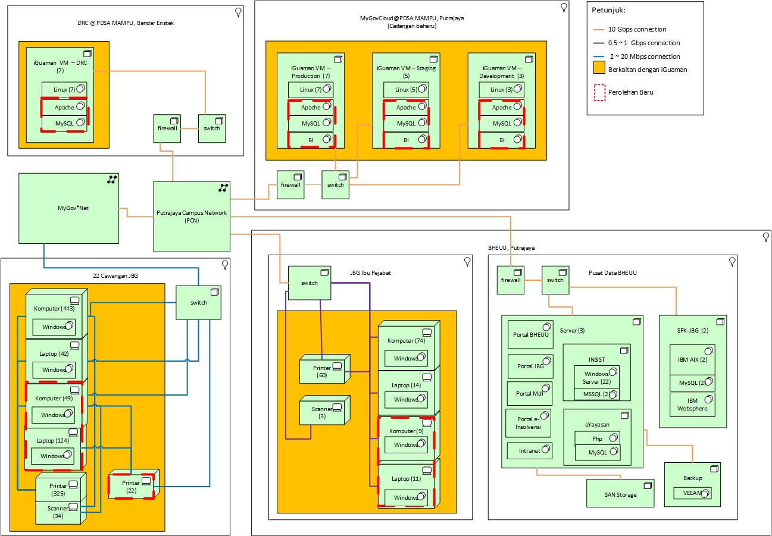
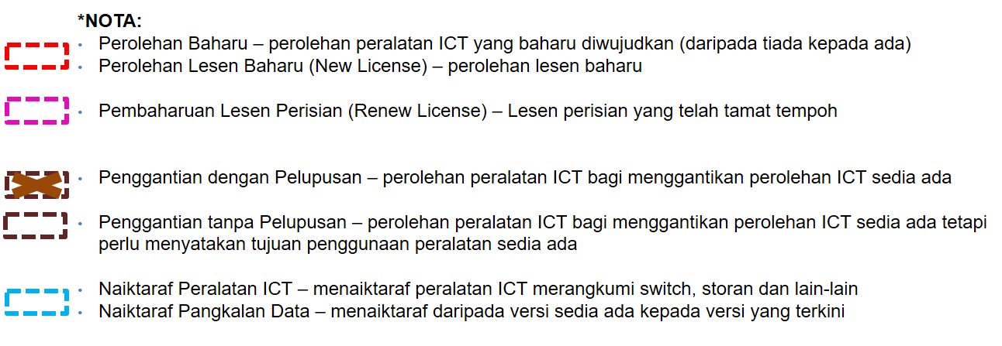
TECHNOLOGY VIEW
Masukkan diagram infrastruktur ICT yang menyokong keseluruhan sistem ICT dan projek yang dimohon (contoh DC, DRC, rangkaian/capaian ke internet (LAN/WAN), bandwidth, peralatan (server/virtual server, pc, storage dll))
Perlu menggambarkan keseluruhan di jabatan
Refer Diagram N160 Reference Cards
CONTOH iGUAMAN. Sila rujuk notation/symbol archimate 3.0

Slide 20

E-TRACE TECHNOLOGY VIEW
Legend:
 | Multi Line SIP 32 Channel
 | 5Mbps Connection
 | 14Mbps Connection
 | 20Mbps Connection
 | Berkaitan dengan e-Trace
Perolehan Baharu
Pembaharuan Lesen
Penggantian
Naiktaraf
Telephone Communication Service
TM
Internet
Internet
DRC Details:
RTO : 6 hours
RPO : 12 hours
Activation DC to DRC : Passive
Simbol yang digunakan boleh rujuk kepada pautan dibawah:
http://pubs.opengroup.org/architecture/archimate3-doc/
Rujuk : Champion EA di Kementerian/ Agensi
Pusat Data - MPOB Wisma Sawit, Kelana Jaya
DRC- MPOB HQ, Bangi
Router TM
Router TIME
Router TM
Leased Line
Switch
(2)
Pusat Data, Aras G
Pusat Data, Aras 1
Floor
Switch (3)
Core Switch
Firewall
Core Switch
Server
CONTOH
Windows Server (5)
Switch
(2)
Network Load Balancer (2)
WAF (2)
AV Server
VM Ware
Pusat Kawalan, Aras G
PABX
SAN Storage
Floor
Switch
Switch
(2)
Switch
(6)
MyCall Software
SAN Switch
Licensing & Enforcement Division Servers
Economic & Industry Development Division Servers & Support Servers
Server
Desktop
(6)
Server (4)
Server (3)
MySQL DB Enterprise
Laptop (10)
Windows 10(6)
Linux (1)
Linux (1)
Linux (3)
Windows 10(10)
Windows Server (14)
Windows Server (10)
MySQL DB Enterprise
Server
(48)
SAN Switch
Microsoft Office Std. (6)
Backup Software
Map Engine
ETL
Microsoft Office Std. (10)
SAN Storage (2)
VM Ware (13)
Business Intelligence (4)
VM Ware
VM Ware
Linux (4)
SAN Storage

Slide 21
FAEDAH
Senaraikan faedah
e
t
c

Slide 22
JADUAL PELAKSANAAN
Masukkan jadual pelaksanaan berdasarkan fasa pelaksanaan projek yang meliputi skop kerja terlibat
Hendaklah letakkan milestone dan jangkaan siap
Jadual pelaksanaan hendaklah bermula dengan surat setuju terima (SST)/Kick off projek

Slide 23
CONTOH
JADUAL PELAKSANAAN
Petunjuk:
Completed module
29
Notes:
Buat analisis sesuaikan dan tertera dalam maklumat harga.

Slide 24
RINGKASAN PERUNTUKAN
BIL. | PERKARA | KOS (RM)
A. | Perkakasan | XXX,XXX.XX
B. | Pembangunan Sistem Aplikasi | XXX,XXX.XX
C. | Perisian | XXX,XXX.XX
D. | Rangkaian | XXX,XXX.XX
E. | Perkhidmatan (termasuk latihan/sewaan) | XXX,XXX.XX
F. | Lain-lain | XXX,XXX.XX
 | JUMLAH | XXX,XXX.XX
 | SST TAX | XXX,XXX.XX
 | JUMLAH KESELURUHAN | XXX,XXX.XX

Slide 25
PENERANGAN MAKLUMAT PERUNTUKAN
Pembangunan Sistem Aplikasi yang dimaksudkan merangkumi pembangunan sistem aplikasi menggunakan perisian pembangunan, customization dan/atau integrasi;
Perkakasan ICT yang dimaksudkan merangkumi semua jenis perkakasan atau peranti elektronik yang diperlukan untuk melaksanakan sesuatu projek ICT, iaitu peralatan input/output (contoh: pencetak, pengimbas, alat baca biometrik, Suara Melalui IP (VoIP), pemprosesan, storan data, multimedia, [contoh: persidangan video (video conferencing)], perkakasan komunikasi mudah alih [contoh: jalur lebar tanpa wayar (wireless broadband)] dan perkakasan komunikasi berteknologi tinggi (contoh: radar, satelit);
Perisian ICT yang dimaksudkan merangkumi semua jenis perisian sistem, perisian aplikasi dan lesen perisian (pembelian dan pembaharuan). Perisian sistem merangkumi sistem operasi, pangkalan data dan perisian bagi membangunkan sistem. Perisian aplikasi ialah perisian yang digunakan untuk menyokong kerja-kerja harian dalam urusan pengurusan dan pentadbiran pejabat serta pengajaran dan pembelajaran;
Rangkaian ICT yang dimaksudkan merangkumi perolehan perkakasan, perolehan perisian dan perolehan perkhidmatan bagi menyediakan kemudahan rangkaian luas [Wide Area Network (WAN)], rangkaian setempat [Local Area Network (LAN)] dan rangkaian tanpa wayar;
Perkhidmatan yang dimaksudkan merangkumi semua jenis perkhidmatan teknikal yang diperoleh daripada syarikat perunding swasta, kontraktor dan syarikat-syarikat lain yang berkaitan. Antara contoh perkhidmatan ICT termasuklah instalasi dan konfigurasi perkakasan, pemasangan sistem, pengurusan perubahan (CM), latihan dan pemindahan teknologi (TOT), pejabat pengurusan projek (PMO), pengurusan data (migrasi, pemurnian, kunci masuk, pemulihan, penukaran), perkhidmatan keselamatan ICT, sewaan perkakasan, perkhidmatan pengehosan (hosting), migrasi sistem, langganan maklumat dalam talian dan seumpamanya; dan
Lain-Lain yang dimaksudkan merangkumi jenis perkhidmatan yang bukan ICT. Antara contoh adalah pengubahsuaian bilik server, perolehan meja komputer, mechanical and electrical (m&e), aircond dan seumpamanya.

Slide 26
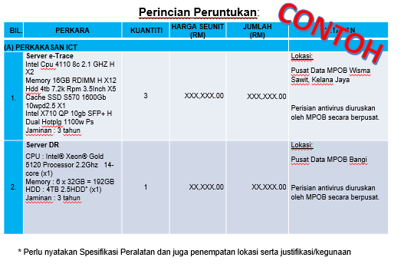
PERINCIAN A : PERKAKASAN
BIL. | PERKARA | KUANTITI | HARGA SEUNIT (RM) | JUMLAH (RM) | CATATAN
(A) | PERKAKASAN
1. | ITEM Senaraikan spesifikasi utama perkakasan Senaraikan spesifikasi utama perkakasan | XX | XXX.XX | XXX,XXX.XX | Senaraikan justifikasi & lokasi
2. |  | XX | XXX.XX | XXX,XXX.XX
3. |  | XX | XXX.XX | XXX,XXX.XX
4. |  | XX | XXX.XX | XXX,XXX.XX
JUMLAH (A) |  |  |  | XXX,XXX.XX

Slide 27
PERINCIAN B : PEMBANGUNAN SISTEM APLIKASI
BIL. | PERKARA | MAN DAYS |  | HARGA SEUNIT (RM) | JUMLAH (RM) | CATATAN
 |  | BIL. PEKERJA | BIL. HARI
(B) | PEMBANGUNAN SISTEM APLIKASI
1. |  | XX | XX | XXX.XX | XXX,XXX.XX
2. |  | XX | XX | XXX.XX | XXX,XXX.XX
3. |  | XX | XX | XXX.XX | XXX,XXX.XX
4. |  | XX | XX | XXX.XX | XXX,XXX.XX
5. |  | XX | XX | XXX.XX | XXX,XXX.XX
JUMLAH (B) |  |  |  |  | XXX,XXX.XX

Slide 28
MAKLUMAT PERUNTUKAN
CONTOH
(Untuk Kos Pembangunan Sahaja)
Ringkasan Peruntukan Pembangunan Sistem Aplikasi Untuk Semua Modul:
BIL. | PERKARA | HARI | JUMLAH (RM) | PERATUSAN KOS PEMBANGUNAN (%)
(B) PEMBANGUNAN SISTEM APLIKASI
1. | Analysis | xx | 950,000.00 | 19.0
2. | Design | xx | 1,795,000.00 | 35.9
3. | Coding | xx | 935,000.00 | 18.7
4. | * Integration | xx | 0 | *0.0
5. | Testing | xx | 1,140,000.00 | 22.8
6. | Implementation | xx | 180,000.00 | 3.6
 | JUMLAH KESELURUHAN (B) PEMBANGUNAN SISTEM | xx | 5,000,000.00 | 100%
PERATUSAN KOS PEMBANGUNAN (%)
BERDASARKAN BEST EFFORT
ISU
Bagaimana nak tentukan kompleksiti bagi menetapkan bilangan hari dalam satu submodul?
Step 1
Jumlah kos pembangunan boleh diambil dari
Anggaran peruntukan berdasarkan mandays
Anggaran Kajian Pasaran
Step 2
Jumlah kos dibahagikan mengikut Best Effort (Tujuan kira kompleksiti)
Phase | Ratio
Requirement | 20.00
Design | 30.00
Coding | 15.00
integration | 5.00
Testing | 25.00
Deployment | 5.00
Total | 100
* Sekiranya tiada Integration, Ratio 5% perlu dimasukkan ke dalam Design

Slide 29
MAKLUMAT PERUNTUKAN MODUL e-Cert
CONTOH (Modul 1)
Perincian Peruntukan Pembangunan Sistem Aplikasi:
Item | Harga Seunit (c) | Jumlah Pekerja Degree (a) | Jumlah Pekerja Diploma (b) | Mandays |  | Kos
 |  | 1,200.00 (aa) | 900.00 (bb) | Jumlah Pekerja (d) | Bilangan Hari
Analysis
i. Analisa keperluan fungsian dan bukan fungsian | c = (a*aa + b*bb) / d | a | b | d = a+b
ii. Analisa pangkalan data
iii. Analisa integrasi sistem
Jumlah
Design
i. Rekabentuk logikal dan fizikal
ii. Rekabentuk pangkalan data
Jumlah
Coding
i. Pembangunan pangkalan data
iii. Pembangunan platform dan sub-modul
v. Dashboard & Reporting
Jumlah
Testing
i. Pengujian UAT
a) Pembangunan platform dan sub-modul
c) Dashboard & Reporting
Jumlah
ii. Provisional acceptance test (PAT)
Jumlah
Implementation
I. FAT
ii. Documentation
iii. Installation
iv. Go live
Jumlah
Grand Total |  |  |  |  | xx | xx
Step 3
Daripada jumlah kos best effort, kos tersebut dibahagikan mengikut modul berdasarkan bilangan submodul bagi tujuan mengira kompleksiti
Contoh: Kos Analysis dari Step 2 berjumlah RM950,000.00 akan dibahagikan pula kepada 5 modul berdasarkan kompleksiti bilangan submodul
(lihat slide seterusnya)

Slide 30
MAKLUMAT PERUNTUKAN e-FFB
MAKLUMAT PERUNTUKAN e-PP
Item | Harga Seunit | Jumlah Pekerja Degree | Jum Pekerja Diploma | Mandays |  | Cost
 |  |  |  | Jumlah | Bilangan Hari
 |  | 1,200.00 | 900.00
Analysis
i. Analisa keperluan fungsian dan bukan fungsian | 1,200.00 |  |  |  | 30
ii. Analisa pangkalan data | 1,050.00 |  |  |  | 30
Jumlah |  |  |  |  | 80
Design
i. Rekabentuk logikal dan fizikal | 1,200.00 |  |  |  | 50
ii. Rekabentuk pangkalan data | 1,200.00 |  |  |  | 50
Jumlah |  |  |  |  | 100
Coding
i. Pembangunan pangkalan data | 1,200.00 |  |  |  | 5
ii. Pembangunan ETL dan platform integrasi data dari Sistem MPOB semasa iaitu MyLesen, e-LesenPK, SPS dan e-Registration. | 1,050.00 |  |  |  | 10
iii. Pembangunan platform dan sub-modul | 975.00 |  |  |  | 50
iv. Offline Solution | 1,050.00 |  |  |  | 15
v. Dashboard & Reporting | 1,000.00 |  |  |  | 20
vi. Integrasi dengan GPS Server | 1,050.00 |  |  |  | 40
Jumlah |  |  |  |  | 140
Testing
i. Pengujian UAT | 960.00
a) Pembangunan platform dan sub-modul |  |  |  |  | 70
b) Offline Solution |  |  |  |  | 10
c) Dashboard & Reporting |  |  |  |  | 7
Jumlah |  |  |  |  | 87
ii. Provisional acceptance test (PAT) | 1,050.00 |  |  |  | 10
Jumlah |  |  |  |  | 97
Implementation
I. FAT | 1,000.00 |  |  |  | 6
ii. Documentation | 1,000.00 |  |  |  | 6
iii. Installation | 1,000.00 |  |  |  | 4
iv. Go live | 1,000.00 |  |  |  | 4
Jumlah |  |  |  |  | 20
Grand Total |  |  |  |  | 437
Item | Harga Seunit | Jumlah Pekerja Degree | Jum Pekerja Diploma | Mandays |  | Cost
 |  |  |  | Jumlah | Bilangan Hari
 |  | 1,200.00 | 900.00
Analysis
i. Analisa keperluan fungsian dan bukan fungsian | 1,200.00 |  |  |  | 20
ii. Analisa pangkalan data | 1,050.00 |  |  |  | 20
Jumlah |  |  |  |  | 55
Design
i. Rekabentuk logikal dan fizikal | 1,200.00 |  |  |  | 40
ii. Rekabentuk pangkalan data | 1,200.00 |  |  |  | 40
Jumlah |  |  |  |  | 80
Coding
i. Pembangunan pangkalan data | 1,200.00 |  |  |  | 4
ii. Pembangunan ETL dan platform integrasi data dari Sistem MPOB semasa iaitu MyLesen, e-LesenPK, SPS dan e-Registration. | 1,050.00 |  |  |  | 10
iii. Pembangunan platform dan sub-modul | 975.00 |  |  |  | 40
iv. Offline Solution | 1,050.00 |  |  |  | 15
v. Dashboard & Reporting | 1,000.00 |  |  |  | 15
Jumlah |  |  |  |  | 84
Testing
i. Pengujian UAT | 960.00
a) Pembangunan platform dan sub-modul |  |  |  |  | 50
b) Offline Solution |  |  |  |  | 10
c) Dashboard & Reporting |  |  |  |  | 6
Jumlah |  |  |  |  | 66
ii. Provisional acceptance test (PAT) | 1,050.00 |  |  |  | 10
Jumlah |  |  |  |  | 76
Implementation
I. FAT | 1,000.00 |  |  |  | 5
ii. Documentation | 1,000.00 |  |  |  | 5
iii. Installation | 1,000.00 |  |  |  | 3
iv. Go live | 1,000.00 |  |  |  | 3
Jumlah |  |  |  |  | 16
Grand Total |  |  |  |  | 311
CONTOH (Modul 2)
CONTOH (Modul 3)

Slide 31
MAKLUMAT PERUNTUKAN i-Enforce
MAKLUMAT PERUNTUKAN i-Service
Item | Harga Seunit | Jum Pekerja Degree | Jum Pekerja Diploma | Mandays |  | Kos
 |  |  |  | Jumlah | Bilangan Hari
 |  | 1,200.00 | 900.00
Analysis
i. Analisa keperluan fungsian dan bukan fungsian | 1,200.00 |  |  |  | 30
ii. Analisa pangkalan data | 1,050.00 |  |  |  | 30
Jumlah |  |  |  |  | 80
Design
i. Rekabentuk logikal dan fizikal | 1,200.00 |  |  |  | 50
ii. Rekabentuk pangkalan data | 1,200.00 |  |  |  | 50
Jumlah |  |  |  |  | 100
Coding
i. Pembangunan pangkalan data | 1,200.00 |  |  |  | 5
ii. Pembangunan ETL dan platform integrasi data dari Sistem MPOB semasa iaitu MyLesen, e-LesenPK, SPS dan e-Registration. | 1,050.00 |  |  |  | 10
iii. Pembangunan platform dan sub-modul | 975.00 |  |  |  | 50
v. Dashboard & Reporting | 1,000.00 |  |  |  | 20
Jumlah |  |  |  |  | 85
Testing
i. Pengujian UAT | 960.00
a) Pembangunan platform dan sub-modul |  |  |  |  | 60
c) Dashboard & Reporting |  |  |  |  | 7
Jumlah |  |  |  |  | 67
ii. Provisional acceptance test (PAT) | 1,050.00 |  |  |  | 10
Jumlah |  |  |  |  | 77
Implementation
I. FAT | 1,000.00 |  |  |  | 6
ii. Documentation | 1,000.00 |  |  |  | 6
iii. Installation | 1,000.00 |  |  |  | 4
iv. Go live | 1,000.00 |  |  |  | 4
Jumlah |  |  |  |  | 20
Grand Total |  |  |  |  | 362
Item | Harga Seunit | Jum Pekerja Degree | Jum Pekerja Diploma | Mandays |  | Cost | Total Cost
 |  |  |  | Jumlah Pekerja | Bilangan Hari
 |  | 1,200.00 | 900.00
Analysis |  |  |  |  |  |  | 950,000.00
i. Analisa keperluan fungsian dan bukan fungsian | 1,200.00 |  |  |  | 10
ii. Analisa pangkalan data | 1,050.00 |  |  |  | 10
Jumlah |  |  |  |  | 35
Design |  |  |  |  |  |  | 1,795,000.00
i. Rekabentuk logikal dan fizikal | 1,200.00 |  |  |  | 30
ii. Rekabentuk pangkalan data | 1,200.00 |  |  |  | 30
Jumlah |  |  |  |  | 60
Coding |  |  |  |  |  |  | 935,000.00
i. Pembangunan pangkalan data | 1,200.00 |  |  |  | 3
iii. Pembangunan platform dan sub-modul | 975.00 |  |  |  | 30
v. Dashboard & Reporting | 1,000.00 |  |  |  | 15
Jumlah |  |  |  |  | 48
Testing |  |  |  |  |  |  | 1,140,000.00
i. Pengujian UAT | 960.00
a) Pembangunan platform dan sub-modul |  |  |  |  | 40
c) Dashboard & Reporting |  |  |  |  | 5
Jumlah |  |  |  |  | 45
ii. Provisional acceptance test (PAT) | 1,050.00 |  |  |  | 5
Jumlah |  |  |  |  | 50
Implementation |  |  |  |  |  |  | 180,000.00
I. FAT | 1,000.00 |  |  |  | 4
ii. Documentation | 1,000.00 |  |  |  | 4
iii. Installation | 1,000.00 |  |  |  | 2
iv. Go live | 1,000.00 |  |  |  | 2
Jumlah |  |  |  |  | 12
Grand Total |  |  |  |  | 205 |  | 5,000,000.00
CONTOH (Modul 4)
CONTOH (Modul 5)

Slide 32
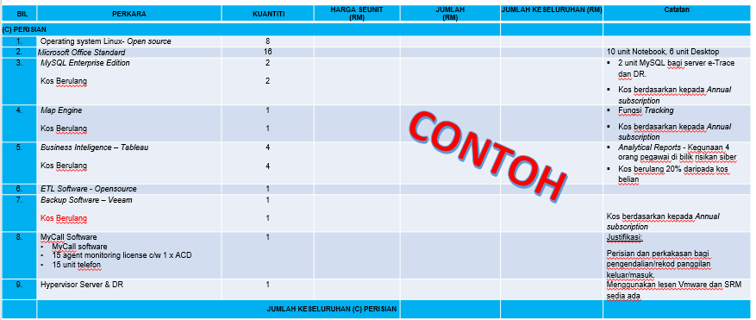
PERINCIAN C : PERISIAN
BIL. | PERKARA | KUANTITI | HARGA SEUNIT (RM) | JUMLAH (RM) | CATATAN
(C) | PERISIAN
1. | ITEM Senaraikan spesifikasi utama perisian | XX | XXX.XX | XXX,XXX.XX | Senaraikan justifikasi
2. |  | XX | XXX.XX | XXX,XXX.XX
3. |  | XX | XXX.XX | XXX,XXX.XX
4. |  | XX | XXX.XX | XXX,XXX.XX
JUMLAH (C) |  |  |  | XXX,XXX.XX
Nyatakan kaedah perolehan lesen (1 time charge / berulang)
Jika perisian COTS, nyatakan % pengubahsuaian
Masukkan column catatan sekiranya perlu

Slide 33
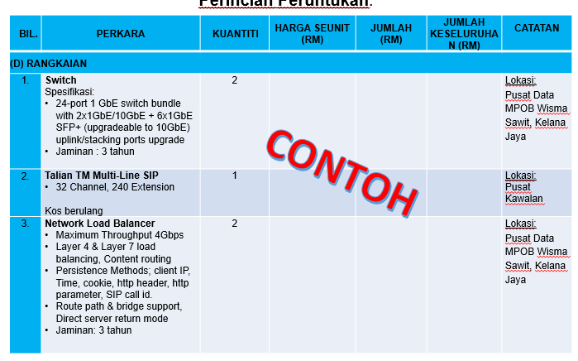
PERINCIAN D : RANGKAIAN
BIL. | PERKARA | KUANTITI | HARGA SEUNIT (RM) | JUMLAH (RM) | CATATAN
(D) | RANGKAIAN
1. | ITEM Senaraikan spesifikasi utama | XX | XXX.XX | XXX,XXX.XX | Senaraikan justifikasi & lokasi
2. |  | XX | XXX.XX | XXX,XXX.XX
3. |  | XX | XXX.XX | XXX,XXX.XX
4. |  | XX | XXX.XX | XXX,XXX.XX
JUMLAH (D) |  |  |  | XXX,XXX.XX
* Nyatakan kos pemasangan dan kos berulang

Slide 34
PERINCIAN E : PERKHIDMATAN
BIL. | PERKARA | KUANTITI | MAN DAYS |  | HARGA SEUNIT (RM) | JUMLAH (RM) | CATATAN
 |  |  | BIL. PEKERJA | BIL. HARI
(E) | PERKHIDMATAN (format 1)
1. | Conversion Data |  | XX | XX | XXX.XX | XXX,XXX.XX
2. | Pemasangan dan Konfigurasi |  | XX | XX | XXX.XX | XXX,XXX.XX
JUMLAH (E) |  |  |  |  |  | XXX,XXX.XX
BIL. | PERKARA | KUANTITI | HARGA SEUNIT (RM) | JUMLAH (RM) | CATATAN
(E) | PERKHIDMATAN (format 2)
1. | Security Posture Assessment (SPA) (senaraikan aktiviti utama) | XX | XXX.XX | XXX,XXX.XX
2. | Change Management Program (senaraikan aktiviti utama) | XX | XXX.XX | XXX,XXX.XX
JUMLAH (E) |  |  |  | XXX,XXX.XX
BIL. | PERKARA | BILANGAN PESERTA (PER SESI) (a) | TEMPOH (HARI) (PER SESI) (b) | BILANGAN SESI (c) | HARGA PER PAX/ SESI (RM) (d) | JUMLAH (RM) e = a * c * d | CATATAN
(E) | PERKHIDMATAN (LATIHAN) (format 3)
1. |  | XX | XX | XX | XXX.XX | XX,XXX.XX
JUMLAH (E) |  |  |  |  |  | XX,XXX.XX

Slide 35
PERKHIDMATAN BUKAN SEWA
CONTOH
BIL. | PERKARA | KUANTITI | MAN DAYS |  | HARGA SEUNIT (RM) | JUMLAH (RM)
 |  |  | BIL. PEKERJA | BIL. HARI
(E) PERKHIDMATAN
1. | Pemasangan & Rekabentuk Rangkaian Network Services includes : Installation and mounting of Equipment's (drilling, hacking, wiring, powering up Equipment's, labelling) Audit existing network system, to plan and to execute all fiber and UTP cabling works Structured cabling (330 point) IPMI Ampang (160), IPMI Kelantan (100) and IPMI Ipoh(70) Documentation of test results, configuration, network diagram (physical and logical) and inventory for networking equipment at each sites |  | 5 | 60
 |  |  |  |  | JUMLAH
BIL. | PERKARA |  | KUANTITI | HARGA SEUNIT (RM) | JUMLAH (RM) | CATATAN
(E) PERKHIDMATAN
1 | Pengurusan Projek | 1
2. | Security Posture Assesment (SPA) To harden respective servers / system/ application which include : Keeping security patches updated Installing firewall Closing certain ports Not allowing file sharing among programs Installing virus and spyware protection Creating strong passwords Keeping a backup Disabling cookies Using encryption when possible Hardening will involves 6 servers | 1
BIL. | PERKARA | BILANGAN PESERTA (PER SESI) | TEMPOH (HARI) (PER SESI) | BILANGAN SESI | HARGA PER PAX (RM) | JUMLAH (RM)
(E) PERKHIDMATAN
3. | Latihan Teknikal IT
 | a. Database Administration | 6 | 2 | 1 | 1,500.00 | 9,000.00
 | b. System Administration | 8 | 2 | 1 | 1,500.00 | 12,000.00
 | c. Networking & Virtualization | 4 | 2 | 1 | 1,500.00 | 6,000.00
4. | BI Management | 8 | 3 | 1 | 2,000.00 | 16,000.00
BIL. | PERKARA | BILANGAN PESERTA (PER SESI) | TEMPOH (HARI) (PER SESI) | BILANGAN SESI | HARGA PER SESI (RM) | JUMLAH (RM)
5. | User Training (Train the trainer concept) (4 sesi x RM5,000.00) | 20 | 2 | 4 | 5,000.00 | 20,000.00

Slide 36
PERINCIAN F : LAIN-LAIN
BIL. | PERKARA | KUANTITI | HARGA SEUNIT (RM) | JUMLAH (RM) | CATATAN
(F) | LAIN-LAIN
1. | ITEM Perolehan bukan ICT jika ada | XX | XXX.XX | XXX,XXX.XX | Senaraikan justifikasi & lokasi
2. |  | XX | XXX.XX | XXX,XXX.XX
3. |  | XX | XXX.XX | XXX,XXX.XX
4. |  | XX | XXX.XX | XXX,XXX.XX
JUMLAH (F) |  |  |  | XXX,XXX.XX

Slide 37
MAKLUMAT PEGAWAI
a) | Nama Pegawai Pemilik Projek | :
 | Jawatan | :
 | Gred Jawatan | :
 | No. Telefon (P) | :
 | No. Telefon (H/P) | :
 | No. Faks | :
 | E-mel | :
b) | Nama Pegawai Teknikal | :
 | Jawatan | :
 | Gred Jawatan | :
 | No. Telefon (P) | :
 | No. Telefon (H/P) | :
 | No. Faks | :
 | E-mel | :
c) | Nama Pegawai | :
 | Jawatan | :
 | Gred Jawatan | :
 | No. Telefon (P) | :
 | No. Telefon (H/P) | :
 | No. Faks | :
 | E-mel | :

Slide 38
LAMPIRAN 1 : SURAT KELULUSAN JPICT

Slide 39
LAMPIRAN 2 : CABUTAN PELAN STRATEGIK ICT

Slide 40
LAMPIRAN 3 : PENGESAHAN PERUNTUKAN

Slide 41
LAMPIRAN 4 : KAJIAN PASARAN

Slide 42
LAMPIRAN X :

Slide 43

TERIMA KASIH
URUS SETIA KEMENTERIAN PENDIDIKAN TINGGI (KPT)
UNIT DASAR ICT
Bahagian Pengurusan Maklumat
Kementerian Pendidikan Tinggi
Aras 6, No. 2, Menara 2, Jalan P5/6, Presint 5
62200 W.P. Putrajaya
E-mel: bpm.dasarict@mohe.gov.my
Telefon: 03- 8870 6067/6069

Slide 44
SEWAAN PERALATAN ICT
(Sekiranya Projek untuk Sewaan Peralatan ICT Sahaja)

Slide 45
PERMOHONAN JTISA
BIL. XX/2023 (Dilengkapkan oleh Urus Setia JTISA)
[TAJUK PERMOHONAN]
[NAMA AGENSI]
KEMENTERIAN PENDIDIKAN TINGGI (KPT)
JTISA BIL. X/2023 | TARIKH JTISA (Dilengkapkan oleh Urus Setia JTISA)

Slide 46
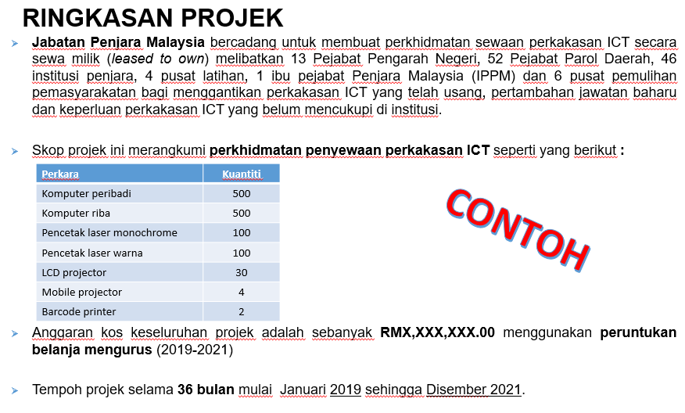
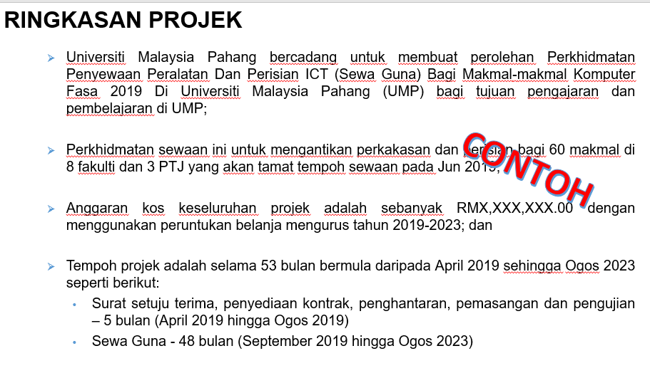
RINGKASAN PROJEK
(nama agensi) bercadang untuk membuat *perkhidmatan sewaan (nama projek) bagi (tujuan dan liputan projek).
Skop projek ini merangkumi *pembangunan sistem, perolehan perkakasan, perisian, rangkaian dan perkhidmatan.
Anggaran kos keseluruhan projek adalah sebanyak RM (anggaran kos) menggunakan *peruntukan pembangunan/ belanja mengurus/ wang amanah/ peruntukan khas (sumber peruntukan. Cth: RMKe-11).
Tempoh projek selama **XX bulan (tempoh projek), mulai ((MM/YYYY) sehingga (MM/YYYY)).
*delete yang tidak berkaitan
**tempoh projek bermula daripada Kick-Off/ SST

Slide 47
JUSTIFIKASI KEPERLUAN PROJEK
CONTOH
BIL. | PENYATAAN MASALAH | RASIONAL /JUSTIFIKASI | IMPLIKASI JIKA TIDAK DILAKSANAKAN
1 | Fungsi sistem sedia ada tidak memenuhi keperluan Akta Bantuan Guaman (Pindaan) 2017 dan proses kerja semasa yang tidak lengkap | PEMANTAPAN PROSES KERJA Sistem yang merangkumi perubahan proses kerja JBG end-to-end selari dengan Akta Bantuan Guaman (Pindaan) 2017 Membangunkan 7 modul baharu iaitu Mengurus Kes, Mengurus Peguam Panel/Pendamping Guaman, Mentadbir Fail Kes, Mengurus Kewangan & Perakaunan, Mentadbir Sistem, Mengurus Perkhidmatan Online dan Mengurus Maklum Balas Pelanggan. | PROSES KERJA TIDAK LENGKAP Proses kerja menggunakan sistem sedia ada tidak mengikut pindaan Akta Bantuan Guaman (Pindaan) 2017 Proses kerja baharu perlu diurus secara manual
2 | Sistem hanya boleh dicapai secara dalaman (intranet) dan tidak berintegrasi dengan agensi luar | CAPAIAN WEB-BASED DAN INTEGRASI MAKLUMAT Perkhidmatan online boleh dicapai di mana-mana oleh orang awam bagi permohonan khidmat nasihat, permohonan bantuan guaman, pembayaran online dan semakan status permohonan Pengemaskinian kes juga dapat dibuat dengan cepat oleh Pegawai Pengendali Kes dan Peguam Panel secara online Integrasi dengan 5 entiti iaitu JANM, JKSM, PKPMP, JPN dan Payment Gateway di mana 3 agensi (JANM, JKSM dan PKPMP) adalah melalui MyGDX. | PENGENDALIAN KES MENGAMBIL MASA YANG LAMA Semua urusan perlu melalui kaunter dan orang awam perlu hadir berulang kali bagi urusan permohonan temujanji khidmat nasihat, bantuan guaman dan bayaran Pegawai hanya boleh mengemaskini maklumat di pejabat Maklumat kurang lengkap dan pengendalian kes mengambil masa yang lama kerana perkongsian data dengan agensi luar yang berkaitan dilaksanakan secara manual
3 | Perkakasan, perisian sistem pengoperasian dan pangkalan data SPK-JBG telah End-of-Service/End-of-Life tidak dapat dikemaskini menyebabkannya berisiko tinggi | TEKNOLOGI TERKINI DAN SELAMAT Sistem iGuaman adalah lebih selamat dan terjamin. Pengoperasian iGuaman akan menggunakan MyGovCloud (PDSA MAMPU Putrajaya) dan DRC (PDSA MAMPU Bandar Enstek). | SYSTEM DOWNTIME DAN RISIKO KESELAMATAN Teknologi yang obsolete (End-of Service/ End-of-Life) menyebabkan sistem berisiko kerana patches tidak dapat dikemaskini System downtime menyebabkan capaian terganggu dan pengurusan serta pengemaskinian kes tertangguh (Lampiran G)

Slide 48
PENGENALAN PROJEK
Kementerian/ Agensi | Nama Kementerian/Nama Agensi
Tajuk Projek | Nama permohonan projek (Contoh: Seperti nama yang telah dimasukkan ke dalam SPPII)
Kelulusan JPICT | Tarikh Lulus JPICT Agensi | : | DD/MM/YYYY (Rujuk Lampiran XX – Salinan Surat Peruntukan)
 | Tarikh Lulus JPICT KPT | : | DD/MM/YYYY (Rujuk Lampiran XX – Salinan Surat Peruntukan)
Tarikh Permohonan PROFIT | Tarikh permohonan yang dikemukakan oleh JPICT Kementerian kepada JTISA
Tarikh Lengkap Permohonan | Dilengkapkan oleh Urus Setia JTISA
Projek terkandung dalam Pelan Strategik ICT | Ada/Tiada. Jika ‘Ada’ nyatakan nama Pelan Strategik,tempoh Pelan Strategik dan teras/cabutan Pelan Strategik yang berkaitan. Jika ‘Tiada’, nyatakan pelan yang berkaitan, contoh : Pelan Transformasi dll (Rujuk Lampiran XX – Cabutan Pelan Strategik ICT)
Tempoh Projek | Tempoh Projek | : | XX bulan
 | Tarikh Jangka Mula | : | DD/MM/YYYY
 | Tarikh Jangka Akhir | : | DD/MM/YYYY
Anggaran Kos Keseluruhan | Anggaran Kos | : | RM
 | Tarikh Kelulusan Peruntukan | : | DD/MM/YYYY (Rujuk Lampiran XX – Pengesahan Peruntukan)
Kaedah Perolehan | Tender Terbuka/ Tender Terhad/ Rundingan Terus dengan Syarikat ABC dll
Sumber Peruntukan | Belanja Mengurus/ RMKe-XX, Rolling Plan (RP) X Tahun X/ Public Private Partnership (PPP)
Dokumen yang Menyokong Permohonan | Lampiran XX – Kajian Pasaran Contoh: Kajian ketersauran, Kajian pasaran, Analisis Faedah Kos, Laporan Pengurusan Nilai (VM), Laporan Proof-Of-Concept (POC), Laporan Network Utilization, Capacity Planning Report , Post Implementation Review (PIR), dan kajian impak bagi permohonan peluasan.

Slide 49
LATAR BELAKANG
Latar belakang dan keterangan ringkas mengenai kronologi projek (Kos Projek/Punca Kuasa/Perubahan Teknologi/Pembaharuan Lesen/Peningkatan Platform/Peningkatan Sistem/Perluasan Lokasi dan Penggunaan)
Mei 2008
Nov 2009
Sep 2012
Feb 2013
1Okt 2014
Mei 2017
Nov 2017
Mac 2009
Jun 2019
Feb 2019
Semasa

Slide 50
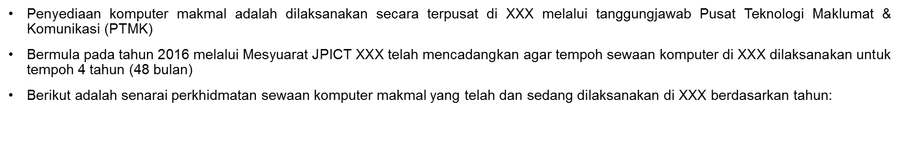
LATAR BELAKANG PROJEK
Bil | Tender Sewaan | 2008 | 2009 | 2010 | 2011 | 2012 | 2013 | 2014 | 2015 | 2016 | 2017 | 2018 | 2019 | 2020 | 2021 | 2022
1 | XXX.T/2008(3) – 663 unit | 36 bulan + 4 bulan
2 | XXX.T/2009(4) – 556 unit |  | 36 bulan
3 | XXX.T/2010(1) –127 unit |  |  |  | 36 bulan + 2 bulan extension
4 | XXX– 90 unit |  |  |  | 36 bulan
5 | XXX – 1322 unit |  |  |  | 36 bulan
6 | XXX.T/2011(12) – 146 unit |  |  |  |  | 36 bulan
7 | XXX.T/2012(2) – 889 unit |  |  |  |  |  | 36 bulan + 13 bulan extension
8 | XXX.T/2012(4) – 186 unit |  |  |  |  |  | 36 bulan + 13 bulan extension
9 | XXX.T/2013(7) – 62 unit |  |  |  |  |  | 36 bulan + 9 bulan extension
10 | XXX.T/2013(8) – 229 unit |  |  |  |  |  | 36 bulan + 6 bulan extension
11 | XXX.T/2014(2) – 1508 unit |  |  |  |  |  |  |  | 36 bulan + 16 bulan extension
12 | XXX.T/2015(10) – 493 unit |  |  |  |  |  |  |  | 36 bulan + 22 bulan extension
13 | XXX.T/2017(1) – 1440 unit |  |  |  |  |  |  |  |  |  | 48 bulan
14 | XXX.T/2018(1) – 91 unit |  |  |  |  |  |  |  |  |  |  | 48 bulan
Contoh 2A – Sewaan Peralatan ICT Berfasa
Perkhidmatan sewaan yang telah tamat
Kontrak yang akan tamat pada Jun 2019
dan akan digantikan dalam perolehan ini
Perkhidmatan sewaan yang masih aktif

Slide 51
LATAR BELAKANG PROJEK
Bil | Tender Sewaan | 2014 | 2015 | 2016 | 2017 | 2018 | 2019 | 2020 | 2021 | 2022 | 2023
11 | XXX.T/2014(2) – 1508 unit
12 | Permohonan baharu perkhidmatan sewaan fasa 2019
PERKHIDMATAN SEWAAN XXX.T/2014(2)
Kuantiti : 1508 unit
Tempoh : 16 Feb 2015 – 15 Feb 2018 (36 bulan)
Kaedah : Sewa Guna
Harga : RM82 – RM500 unit/bulan
Contoh 2A – Sewaan Peralatan ICT Berfasa
PELANJUTAN BAHARU PERKHIDMATAN SEWAAN
Kuantiti : 1348 unit
Tempoh : Sept 2019 – Ogos 2023
Kaedah : Sewa Guna
Anggaran harga : RM88.38 – RM208.33 unit / bulan
Julai – Ogos 2019 :
Proses pertukaran antara kontrak sewaan sedia ada dengan sewaan baharu
Cuti semester II Sesi Akademik 2018/2019
PELANJUTAN TEMPOH KONTRAK
Pengurangan bilangan komputer sebanyak 160 unit untuk bilik kuliah dan dewan kuliah pada Feb 2018 dan tidak termasuk dalam extension
Kuantiti : 1348 unit
Tempoh : 16 Feb 2018 – 15 Jun 2019 (16 bulan)
Kaedah : Sewa Guna
Harga : RM42 – RM320 unit /bulan
63

Slide 52
LATAR BELAKANG PROJEK
11/2010 - 11/2013
(3 tahun)
1/2013 - 1/2016
(3 tahun)
8/2015 - 8/2019
(4 tahun)
Jumlah PC (2010-2015) = 13,707
Jumlah perjawatan diisi= 13,965 personel
1:1 = 12,190 personel
1:3 = 1,775 personel
Gunasama = 960 unit
Perolehan PC mengikut zon
Kuantiti : 6,000 unit
Kos Projek :
RMXXX
Perolehan PC di bawah projek GST
Kuantiti : 857 unit
Kos Projek :
RMXXX
Perolehan PC di bawah projek uCustoms (Penghantaran Fasa II)
Kuantiti : 2,500 unit
Kos Projek :
RMXXX
Proses Kelulusan JPICT JKDM, MOF & JTISA MAMPU
Contoh 2B – Sewaan Peralatan ICT
2010
2013
2014
2015
2017
2012
Nov 2018
2018
Sewa Beli 850 unit PC
Kuantiti : 850 unit
Kos Projek:
RMXXX
Perolehan PC di bawah projek uCustoms (Penghantaran Fasa I)
Kuantiti : 3,500 unit
Kos Projek :
RMXXX
Perolehan PC di bawah projek Kelangsungan SMK
Kuantiti : 3,205 unit (Penggantian PC tahun 2010)
Kos Projek :
RMXXX
Cadangan Perkhidmatan Sewaan PC
Kuantiti:2,000 unit
Tempoh : 62 bulan
(Nov 2018 – Dis 2023)
11/2012 - 11/2015
(3 tahun)
8/2014 - 8/2018
(4 tahun)
9/2017 - 8/2019
(2 tahun)

Slide 53
LATAR BELAKANG PROJEK
2009
2012
2015
2019
500 unit pencetak OKI akan tamat tempoh di pasaran pada Mac 2019
2011
Jumlah Keseluruhan
Jumlah Keseluruhan
Jumlah keseluruhan
PC = 2,149 + 1,250 = 3,399
Pencetak = 932 + 500 = 1,432
Komputer Riba = 248
LCD Projector = 133
PC = 3,399 + 1100 = 4,499
Pencetak = 1,432 + 540 = 1,972
Komputer Riba = 248 +180 = 428
Barcode Printer = 53
LCD Projector = 133
PC = 4,499 + 1,150 = 5,649
Pencetak = 1,972 + 510 = 2,482
Komputer Riba = 428 + 40 = 468
Barcode Printer = 53+5 = 58
LCD Projector = 133 + 58 = 191
PC = 486
Komputer Riba = 166
Pencetak = 814
LCD Projector =68
Barcode Printer = 2
Contoh 2C – Sewaan Peralatan ICT
LUPUS
Perolehan Terus
Kontrak Sewa milik
(Fasa 2)
Kontrak Sewa milik
(Fasa 3)
Kontrak Sewa milik
(Fasa 4)
Kontrak Sewa milik
(Fasa 1)
KOS : RMXXX
TEMPOH : 1 Feb 2011 - 28 Jan 2012 (1 tahun)
Barcode Printer - 53
Barcode Scanner- 53
KOS : RMXXX
TEMPOH : 1 Jun 2009 -
31 Mei 2012 (3 tahun)
PC - 1,250
Pencetak - 500
ANGGARAN KOS : RMXXX
TEMPOH : Jan 2019 – Dis 2021 (3 tahun)
PC - 1,005
Komputer Riba - 60
Pencetak Monochrome – 330
Pencetak Laser Warna – 120
LCD Projector – 30
Mobile Projector - 4
Barcode Printer - 2
KOS : RMXXX
TEMPOH : 16 Nov2016 - 15 Nov 2018 (3 tahun)
PC Workstation – 3
PC -1,150
Komputer Riba – 40
Pencetak Monochrome- 380
Pencetak Laser Warna – 130
LCD Projector - 58
Barcode Printer - 5
KOS :RMXXX
TEMPOH : 16 Ogos 2012 –
15 Ogos 2015 (3 tahun)
PC – 1,100
Komputer Riba -180
Pencetak Monochrome – 480
Pencetak Laser Warna - 60
#Perolehan sebelum 2009 :
PC -> 2,149
Pencetak (monochrome + warna) -> 932
Komputer Riba ->248
LCD Projector -> 133
Perjawatan baru 2018 (Institusi XXX)
BAPEM – 12
Radikal – 21,
TKP (M) - 5
Parol Kangar – 8,
Parol Beaufort - 7
JUMLAH : 56
Menggunakan peruntukan Mengurus OS24000 (Sewaan)

Slide 54
  NORMA AGIHAN
Bil | Perkara | Norma Pengagihan | Keterangan
1 | Komputer peribadi /komputer riba | 1 : 1 | -Semua Pegawai Pelaksana (gred 40 ke bawah (di ibu Pejabat) -semua Pegawai PnP (gred 41 keatas) di institusi. -Pejabat Pengarah Negeri -Pejabat Parol Daerah -Ketua Unit Kem Pemasyarakatan -Pegawai Gred 41 hingga Pengurusan Tertinggi di IPPM
2 | Komputer riba | 1 : 1 Lokasi | -Digunakan secara gunasama berdasarkan keperluan operasi di Pejabat Parol Daerah, Kem Pemulihan Pemasyarakatan
3 | Komputer peribadi | 1 : 3 | -Semua Pegawai Pelaksana (gred 40 ke bawah Institusi Penjara sahaja)
4 | Pencetak Laser Monochrome | 1 : 1 1 : 4 | Pegawai Gred 48 ke atas (Timbalan Pengarah Bahagian) Pegawai Gred 44 dan ke bawah
5 | Pencetak Laser Warna | 1 : 1 1 : 4 1:10 | Pengurusan Tertinggi gred 54 keatas, Pengarah Bahagian Gred 52 ke atas dan Pengarah Negeri Gred 52 Ke atas Kumpulan Pelaksana (Bahagian Kewangan & Pejabat Rekod) Bagi kegunaan umum (semua gred))
Contoh Norma Agihan
Notes:
Ikut contoh yang diberikan

Slide 55
  RINGKASAN PEROLEHAN
Bil | Perkara | Gantian | Baharu | Jumlah
1 | Komputer Peribadi | 436 | 569 | 1,005
2 | Komputer riba | 34 | 26 | 60
3 | Pencetak Monochrome | 330 | 0 | 330
4 | Pencetak Laser Warna | 114 | 6 | 120
5 | LCD Projector | 24 | 6 | 30
6 | Mobile Projector | 0 | 4 | 4
7 | Barcode Printer | 2 | 0 | 2
Contoh Ringkasan Perolehan
Notes:
Ikut contoh yang diberikan

Slide 56
**Guna sama – kegunaan di bilik makmal/ perkongsian antara personel
PnP: Pegawai Pengurusan & Professional
PL: Pegawai Pelaksana
Cadangan perolehan dan agihan peralatan ICT mengikut Institusi :
Bil | Institusi | PERJAWATAN |  |  | Komputer Peribadi (PC) |  |  |  |  |  |  |  | Komputer Riba
 |  |  |  |  | AGIHAN SEDIA ADA |  |  | CADANGAN AGIHAN 2019 |  |  |  | JUMLAH KESELURUHAN (A+B-C+D+E) | AGIHAN SEDIA ADA |  |  | CADANGAN AGIHAN 2019 |  |  |  | JUMLAH KESELURUHAN (F+G-H+I+J)
 |  | PnP | PL | Jumlah | Personel (A) | Guna sama (B) | Jumlah (A+B) | Lupus (C) | Gantian (D) | Tambahan (E) | JUMLAH (D+E) |  | Personel (F) | Guna sama (G) | JUMLAH (f+G) | Lupus (H) | Gantian (I) | Tambahan (J) | Jumlah (I+J)
1 | Pejabat Pengarah Negeri (13 lokasi) | 42 | 146 | 188 | 170 | 0 | 170 | 21 | 13 | 0 | 13 | 162 | 31 | 0 | 31 | 5 | 0 | 0 | 0 | 26
2 | Pejabat Parol Daerah (52 lokasi) | 0 | 465 | 465 | 358 | 0 | 358 | 83 | 83 | 81 | 164 | 439 | 0 | 55 | 55 | 3 | 0 | 0 | 0 | 52
3 | Institusi Penjara (43 lokasi) | 416 | 14,551 | 14,967 | 416 | 3,769 | 4,185 | 51 | 51 | 476 | 527 | 4,661 | 0 | 257 | 257 | 124 | 4 | 0 | 4 | 137
4 | Pusat Latihan (4 lokasi) | 23 | 220 | 243 | 220 | 131 | 351 | 145 | 138 | 0 | 138 | 344 | 23 | 8 | 31 | 4 | 0 | 4 | 4 | 31
5 | IPPM | 130 | 547 | 677 | 544 | 0 | 544 | 186 | 151 | 0 | 151 | 509 | 88 | 0 | 88 | 30 | 30 | 22 | 52 | 110
6 | Kem Pemulihan Pemasyarakatan (6 lokasi) | 1 | 354 | 355 | 0 | 41 | 41 | 0 | 0 | 12 | 12 | 53 | 0 | 6 | 6 | 0 | 0 | 0 | 0 | 6
 | JUMLAH | 612 | 16,283 | 16,895 | 1,715 | 3,934 | 5,649 | 486 | 436 | 569 | 1,005 | 6,168 | 142 | 326 | 468 | 166 | 34 | 26 | 60 | 362
Contoh Agihan

Slide 57
CADANGAN PENGAGIHAN KESELURUHAN
IBU PEJABAT PENJARA MALAYSIA
INSTITUSI PENJARA
(43 LOKASI)
Pejabat Pengarah Negeri (13 Lokasi)
PC 13 UNIT
PC 151 UNIT
PC 527 UNIT
PUSAT LATIHAN
(4 LOKASI)
KEM PEMULIHAN PEMASYARAKATAN
(6 LOKASI)
PC 138 UNIT
PC 12 UNIT
Pencetak Laser Warna 6 UNIT
LCD PROJECTOR 6 UNIT
NOTEBOOK 52 UNIT
Pencetak Laser Warna 2 UNIT
MOBILE PROJECTOR 4 UNIT
PENCETAK MONO 227 UNIT
PEJABAT PAROL DAERAH (52 Lokasi)
PC 164 UNIT
PENCETAK MONOCHROME 54 UNIT
Pencetak Laser Warna 86 UNIT
LCD PROJECTOR 10 UNIT
NOTEBOOK 4 UNIT
BARCODE PRINTER 2 UNIT
PENCETAK MONO 9 UNIT
Pencetak Laser Warna 4 UNIT
LCD PROJECTOR 8 UNIT
NOTEBOOK 4 UNIT
PENCETAK MONO 40 UNIT
Pencetak Laser Warna 22 UNIT
LCD PROJECTOR 4 UNIT
LCD PROJECTOR 4 UNIT
LCD PROJECTOR 2 UNIT
Contoh Agihan Keseluruhan

Slide 58
OBJEKTIF DAN FUNGSI
Objektif | Matlamat projek yang ingin dicapai untuk menyelesaikan masalah sedia ada (business case) Asas : Specific, Measureable, Attainable, Realistic & Timebound (SMART Prinsip)
Fungsi | Keupayaan projek untuk menyelesaikan masalah sedia ada (system capability)
Skop | Skop perkhidmatan penyewaan adalah merangkumi perkara berikut: 1,348 Komputer Desktop 1 Unit Server Antivirus 1348 Automatic Voltage Regulator ( AVR) 60 Unit Video Splitter 1,348 Lesen Antivirus 2 orang Onsite Technician (8:00am – 5:00pm di 2 kampus UMP) Jaminan insurans sepanjang tempoh penyewaan. Penyelenggaraan pencegahan (PM) - 2 kali setahun Penyelenggaraan pembaikan (CM) - sepanjang tempoh kontrak mengikut SLA ditetapkan
Perkhidmatan / Aplikasi Gunasama | (contoh: PDSA, MyGov*Net, MyGovUC, GIS, BLESS, MyGCC, dan lain-lain) Nyatakan juga sekiranya telah mengadakan perbincangan dengan pihak-pihak berkenaan untuk menggunakan perkhidmatan/aplikasi gunasama.

Slide 59
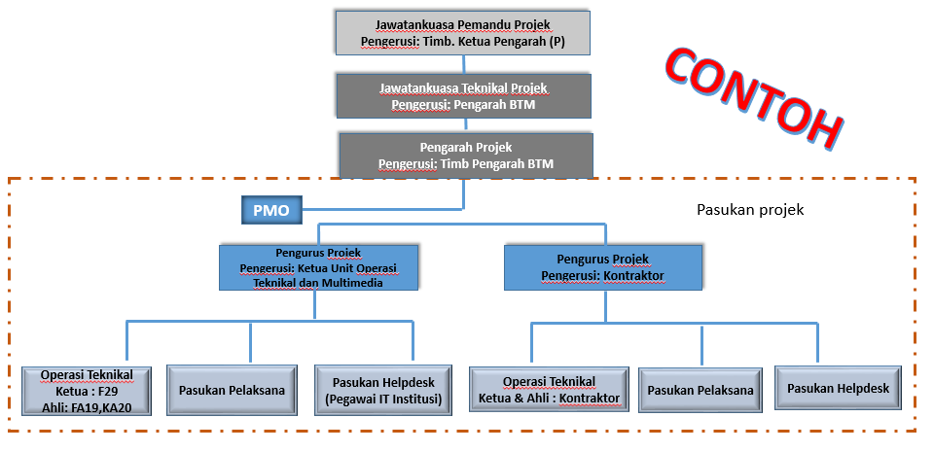
TADBIR URUS PROJEK
Masukkan cadangan carta tadbir urus projek ICT yang akan dilaksanakan (sila lihat contoh)
Rujuk Pekeliling Transformasi Perkhidmatan Awam Bilangan 3/2018
CONTOH
(Bagi kaedah pelaksanaan projek secara outsourcing dilaksanakan melalui dua kumpuan berasingan)

Slide 60
TANGGUNGJAWAB PASUKAN PROJEK
BIL. | PENYATAAN MASALAH | TANGGUNGJAWAB / TOR
1 | Pengurusan Perolehan dan Langganan Pangkalan Data | ETC ETC
2 | Pengurusan Laman Web Dan Portal
3

Slide 61
AGENSI XYZ : ORGANIZATIONAL LANDSCAPE MAP VIEW
Diagram bisnes berasaskan Business, Data, Application & Technology (BDAT)
Perlu menggambarkan keseluruhan di jabatan
Perlu dikekalkan (fixed)– sekiranya ada projek seterusnya
Simbol yang digunakan boleh rujuk kepada pautan di bawah:
https://profit.mampu.gov.my/
  (doc > ref. cards)
  @http://pubs.opengroup.org/architecture/archimate3-doc/
Rujuk : Champion EA di Kementerian/ Agensi
CONTOH BHEUU. Sila rujuk notation/symbol archimate 3.0
Notes:
Color peach melibatkan e-Trace. Biru Sistem sedia ada.

Slide 62
AGENSI XYZ : ORGANIZATIONAL LANDSCAPE MAP VIEW
MEDIUM PERKHIDMATAN
KETERANGAN:
MPI – Ministry of Primary Industries
MPOCC – Malaysian Palm Oil Certification Council
JOPR - Journal of Oil Palm Research
COMOS - Sistem Pemantauan Projek Kolaborasi
PROMOS - Sistem Pemantauan Projek
e-QC – Sistem Pengisytiharan Mutu
SPS - Sistem Pemantauan Sawit untuk Pengalihan Minyak Sawit
e-LesenPK – Sistem Pemprosesan Lesen
Pekebun Kecil
MyLesen –Sistem Pemprosesan Lesen Kategori Utama
e-FFB – Modul transaksi urusniaga buah kelapa sawit
e-PP - Modul transaksi urusniaga keluaran kelapa sawit
e-PM - Modul transaksi urusniaga bahan penanaman
TUNAS – Tunjuk Ajar dan Nasihat Sawit
e-Cost – Sistem Kaji Selidik Kos Pemprosesan Kilang
e-Tariff – Kod Tarif Kastam
e-Gunatenaga – Sistem Kaji Selidik Gunatenaga Buruh
e-Weekly Stock – Maklumat Mingguan Stok Pengeluaran Mingguan
e-Biodiesel – Penyata Bulanan untuk Biodiesel
e-Registration –Pendaftaran Kontrak
e-Submission – Penyata Bulanan untuk Estet
e-Kilang - Penyata Bulanan untuk Semua Kilang
e-Peniaga - Penyata Bulanan untuk Semua Peniaga
e-Oleo - Penyata Bulanan untuk Kilang Oleokimia
GPS System – Sistem Pengumpulan Data GPS
Aplikasi Atas Talian
Aplikasi Mobil
Kaunter
Portal
Emel
Sosial Media
Diagram bisnes berasaskan Business, Data, Application & Technology (BDAT)
Perlu menggambarkan keseluruhan di jabatan
Perlu dikekalkan (fixed)– sekiranya ada projek seterusnya
Simbol yang digunakan boleh rujuk kepada pautan di bawah:
https://profit.mampu.gov.my/
  (doc > ref. cards)
  @http://pubs.opengroup.org/architecture/archimate3-doc/
Rujuk : Champion EA di Kementerian/ Agensi
PENGGUNA PERKHIDMATAN
Dalaman
Luaran
Ibu Pejabat MPOB Bangi
Stesen Penyelidikan
Pejabat TUNAS
Persatuan-persatuan Industri Kelapa Sawit
MPI
MPOCC
Orang Awam
Ibu Pejabat MPOB Kelana Jaya
MPOB Pejabat Wilayah/Cawangan/
Pelabuhan
Agensi Kerajaan
Pelesen MPOB
Badan Pensijilan (CB)
GPS Panel
PERKHIDMATAN UTAMA
Perkhidmatan Pelaksanaan Dasar Industri Kelapa Sawit Malaysia
Perkhidmatan Penyelidikan Kejuruteraan
Perkhidmatan Penyelidikan Biologi
Perkhidmatan Pengkomersialan dan Khidmat Nasihat
Perkhidmatan Pelesenan dan Penguatkuasaan
Perkhidmatan Penggalakan Pemasaran Luar Negara
Perkhidmatan Pembangunan Sumber Manusia Industri Kelapa Sawit
Perkhidmatan Pengumpulan dan Hebahan Maklumat
Contoh
SISTEM APLIKASI YANG MENYOKONG PERKHIDMATAN/ FUNGSI
Penyelidikan
Pelesenan & Penguatkuasaan
Hebahan Maklumat
JOPR
COMOS
PROMOS
MyLesen
E-LesenPK
SPS
e-Cost
e-tariff
e-Gunatenaga
e-Weekly Stock
e-Biodiesel
GPS System
E-Trace
e-Registration
e-Submission
e-Kilang
e-Peniaga
e-Oleo
V
DATA
Luaran
V
V
Dalaman
Borang Kastam
Laporan Hasil Pengujian
No MyKad /Alamat
No Kenderaan / Alamat
Profil Syarikat
Profil Persijilan
Profil Pelesen
Profil Permohonan Persijilan
Maklumat GPS
Maklumat Urusniaga Minyak Sawit
Maklumat Urusniaga Buah Sawit
Maklumat Penguatkuasaan
Perkhidmatan Setempat
V
V
V
V
V
V
V
Legend:
Peach (Berkaitan dengan projek)
Kuning (Perkhidmatan)
Biru (sedia Ada)
Berkaitan dengan projek
- Realization
- Akses
AGENSI LUAR YANG MEMBEKALKAN MAKLUMAT KEPADA MPOB
BAHAGIAN / CAWANGAN YANG DIKAWALSELIA
Kastam
Jabatan Kimia
JPN
JPJ
SSM
MPOCC
Ibu Pejabat MPOB Kelana Jaya
MPOB Pejabat Wilayah (6)
Bhg. Pelesenan dan Penguatkuasaan
Bhg. Ekonomi dan Pembangunan Industri
MPOB Pelabuhan (6)
Legend:
- Berkaitan dengan e-Trace
- Realization
- Akses
V
Ibu Pejabat MPOB Bangi
(8 bahagian)
MPOB Pejabat TUNAS (42)
Stesyen Penyelidikan (9)
MPOB Cawangan (5)
TEKNOLOGI
V
Pusat Data
DRC
Rangkaian
Keselamatan ICT
Peralatan ICT
Pusat Kawalan
Pangkalan Data
Telekomunikasi
Notes:
Color peach melibatkan e-Trace. Biru Sistem sedia ada.

Slide 63
TECHNOLOGY VIEW
Masukkan diagram infrastruktur ICT yang menyokong keseluruhan sistem ICT dan projek yang dimohon (contoh DC, DRC, rangkaian/capaian ke internet (LAN/WAN), bandwidth, peralatan (server/virtual server, pc, storage dll))
Masukkan diagram infrastruktur ICT yang memaparkan lokasi agihan peralatan ICT (komputer desktop, notebook, pencetak laser warna, pencetak mono, LCD projektor, scanner, barcode scanner dll)
Perlu menggambarkan keseluruhan di jabatan
Refer Diagram N160 Reference Cards
CONTOH iGUAMAN. Sila rujuk notation/symbol archimate 3.0

Slide 64
E-TRACE TECHNOLOGY VIEW
Legend:
 | Multi Line SIP 32 Channel
 | 5Mbps Connection
 | 14Mbps Connection
 | 20Mbps Connection
 | Berkaitan dengan e-Trace
Perolehan Baharu
Pembaharuan Lesen
Penggantian
Naiktaraf
Telephone Communication Service
TM
Internet
Internet
DRC Details:
RTO : 6 hours
RPO : 12 hours
Activation DC to DRC : Passive
Simbol yang digunakan boleh rujuk kepada pautan dibawah:
http://pubs.opengroup.org/architecture/archimate3-doc/
Rujuk : Champion EA di Kementerian/ Agensi
Pusat Data - MPOB Wisma Sawit, Kelana Jaya
DRC- MPOB HQ, Bangi
Router TM
Router TIME
Router TM
Leased Line
Switch
(2)
Pusat Data, Aras G
Pusat Data, Aras 1
Floor
Switch (3)
Core Switch
Firewall
Core Switch
Server
CONTOH
Windows Server (5)
Switch
(2)
Network Load Balancer (2)
WAF (2)
AV Server
VM Ware
Pusat Kawalan, Aras G
PABX
SAN Storage
Floor
Switch
Switch
(2)
Switch
(6)
MyCall Software
SAN Switch
Licensing & Enforcement Division Servers
Economic & Industry Development Division Servers & Support Servers
Server
Desktop
(6)
Server (4)
Server (3)
MySQL DB Enterprise
Laptop (10)
Windows 10(6)
Linux (1)
Linux (1)
Linux (3)
Windows 10(10)
Windows Server (14)
Windows Server (10)
MySQL DB Enterprise
Server
(48)
SAN Switch
Microsoft Office Std. (6)
Backup Software
Map Engine
ETL
Microsoft Office Std. (10)
SAN Storage (2)
VM Ware (13)
Business Intelligence (4)
VM Ware
VM Ware
Linux (4)
SAN Storage

Slide 65
LEGEND
SYMBOL:
New Device
Ibu Pejabat Penjara Malaysia (IPPM) dan Institusi Penjara (44)
As Is Device
Pusat Latihan (4)
Pejabat Pengarah Negeri (13)
Komputer Riba (56)
PC (4,729)
Komputer Riba (345)
Pencetak Laser Warna (2)
PC (678)
PC (138)
Komputer Riba (4)
PC (351)
Network
PC (13)
Pencetak Monochrome (1,483)
LCD Projector (18)
Mobile Projector(4)
Barcode Printer (2)
)
Pencetak Laser Warna (4)
Komputer Riba (31)
PC (170)
Location
Pencetak Laser Warna (36)
Pencetak Monochrome (83)
Pencetak Laser Warna (108)
LCD Projector (14)
Pencetak Laser Warna (555)
LCD Projector (8)
Pencetak Monochrome (68)
System
Software
Barcode Printer(13)
2 – 6 mbps
Pencetak Monochrome (267)
LCD Projector (126)
Barcode Printer(41)
Pencetak Monochrome (9)
Pencetak Laser Warna (22)
SMPP , SMPPRL, iGFMAS , ePerolehan, HRMIS, SPPA, Webmail
Komputer Riba (31)
SMPP , SMPPRL,
SMPP (Bio), iGFMAS , ePerolehan, HRMIS, SPPA, Webmail
Data Center di IPPM, Kajang
iGFMAS , ePerolehan, HRMIS, SPPA, Webmail
LCD Projector (20)
Barcode Printer(4)
6 – 51 mbps
6 mbps
Pejabat Parol Daerah (52)
Kem Pemulihan Kemasyarakatan(6)
PC (164)
LCD Projector (2)
1 - 2 mbps
MyGovNet
LCD Projector (6)
PC (12)
PC (41)
Pencetak Monochrome (54)
PC (358)
MYGovNet
Komputer Riba (55)
Pencetak Laser Warna (6)
Komputer Riba (6)
Pencetak Monochrome(156)
1 -2 mbps
Pencetak Laser Warna (60)
Pencetak Monochrome (14)
SMPPRL,
ePerolehan, HRMIS, SPPA, Webmail
20 mbps
ePerolehan, HRMIS, SPPA, Webmail
Pencetak Laser Warna (5)
CONTOH
Data Recovery Centre di Institusi Penjara Bentong, Pahang
LCD Projector (4)

Slide 66
UMP GAMBANG
AKRONIM:
MyREN – Malaysia Research Network
NTT – Nippon Telephone and Telegraph Network (NTT MSC)
SYMBOL:
PBMSK
11 makmal
FKKSA
2 makmal
FSKKP
14 makmal
PERPUSTAKAAN
1 makmal
Komputer (341)
Komputer (36)
Komputer (333)
Komputer (20)
CONTOH
Komputer (417)
Komputer (110)
Komputer (422)
Komputer (54)
Network
Location
New Device
FTEK
2 makmal
FKASA
2 makmal
FPI
1 makmal
JHEAA
1 makmal
As Is Device
Komputer (62)
Komputer (70)
Komputer (31)
Komputer (30)
Komputer (162)
Komputer (47)
Komputer (34)
2Gbps
MyREN
PUSAT DATA UMP
GAMBANG
100Mbps
100Mbps IPVPN
UMP PEKAN
NTT
PTMK
1 makmal
PERPUSTAKAAN
2 makmal
FKM
9 makmal
FKEE
14 makmal
Komputer (25)
Komputer (60)
Komputer (124)
Komputer (216)
PUSAT DATA UMP PEKAN
2Gbps
NTT
ANTIVIRUS
SERVER
Komputer (6)
Komputer (43)
Komputer (174)
Komputer (194)

Slide 67
FAEDAH
Senaraikan faedah
e
t
c

Slide 68
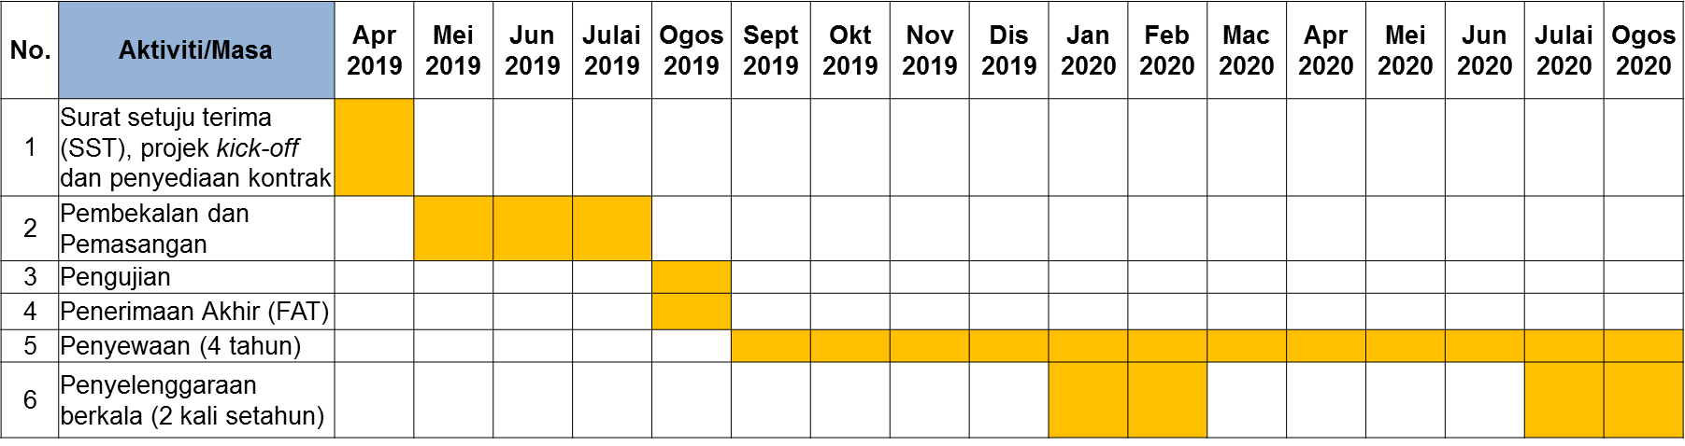
JADUAL PELAKSANAAN
Masukkan jadual pelaksanaan berdasarkan fasa pelaksanaan projek yang meliputi skop kerja terlibat
Hendaklah letakkan milestone dan jangkaan siap
Jadual pelaksanaan hendaklah bermula dengan surat setuju terima (SST)/Kick off projek
CONTOH
Jadual pelaksanaan hendaklah bermula dengan surat setuju terima (SST)/Kick off projek

Slide 69
RINGKASAN PERUNTUKAN
BIL. | PERKARA | KOS (RM)
A. | Perkakasan | XXX,XXX.XX
B. | Pembangunan Sistem Aplikasi | XXX,XXX.XX
C. | Perisian | XXX,XXX.XX
D. | Rangkaian | XXX,XXX.XX
E. | Perkhidmatan (sewaan) | XXX,XXX.XX
F. | Lain-lain | XXX,XXX.XX
 | JUMLAH | XXX,XXX.XX
 | SST TAX | XXX,XXX.XX
 | JUMLAH KESELURUHAN | XXX,XXX.XX

Slide 70
PERINCIAN E : PERKHIDMATAN (SEWAAN)
BIL. | PERKARA | KUANTITI | HARGA SEWAAN SEUNIT/SEBULAN (RM) | JUMLAH SETAHUN (RM) | JUMLAH 4 TAHUN (RM) | CATATAN
(E) | PERKHIDMATAN (SEWAAN PERKAKASAN)
1. |  |  | XXX.XX | XXX.XX | XXX,XXX.XX
2. |  |  | XXX.XX | XXX.XX | XXX,XXX.XX
3. |  |  | XXX.XX | XXX.XX | XXX,XXX.XX
4. |  |  | XXX.XX | XXX.XX | XXX,XXX.XX
5. |  |  | XXX.XX | XXX.XX | XXX,XXX.XX
JUMLAH |  |  |  | XXX.XX | XXX,XXX.XX
BIL. | PERKARA | KUANTITI | HARGA SEWAAN SEUNIT/SEBULAN (RM) | JUMLAH SETAHUN (RM) | JUMLAH 4 TAHUN (RM) | CATATAN
(E) | PERKHIDMATAN (SEWAAN PERISIAN)
1. | Lesen Antivirus |  | XXX.XX | XXX.XX | XXX,XXX.XX
2. |  |  | XXX.XX | XXX.XX | XXX,XXX.XX
3. |  |  | XXX.XX | XXX.XX | XXX,XXX.XX
4. |  |  | XXX.XX | XXX.XX | XXX,XXX.XX
5. |  |  | XXX.XX | XXX.XX | XXX,XXX.XX
JUMLAH |  |  |  | XXX.XX | XXX,XXX.XX

Slide 71
MAKLUMAT PERUNTUKAN
Perincian Peruntukan:
BIL. | PERKARA | KUANTITI | HARGA SEWAAN SEUNIT / SEBULAN (RM) | JUMLAH SETAHUN (RM) | JUMLAH 4TAHUN (RM) | CATATAN / AGIHAN
(E) PERKHIDMATAN
SEWAAN PERKAKASAN
1. | Komputer Desktop (intel Core i5 6 Core Processor, Windows 10 Pro (64bit), 2x8GB 2666MHz UDIMM Memory, 512GB SATA Class Drive, 3 Years ProSupport) |  |  |  |  | Pej. Pengarah Negeri : 13 unit Pej. Parol Daerah : 164 unit Institusi penjara: 527 unit Pusat Latihan : 138 unit IPPM: 151 unit Kem Pemulihan Pemasyarakatan: 12 unit Kegunaan : -Kegunaan HRMIS,E-Perolehan, ESPKB, Sistem SMPParol, Biometrik, 1GfMAS dan Sistem SMPP (Pejabat Rekod semua institusi )
2. | Komputer Riba (intel Core i5 Quad Core Processor, Windows 10 Pro (64bit), 1x16GB 2400Hz DDR4 Memory, 512GB SATA Class Drive, 3 Years ProSupport) |  |  |  |  | Institusi penjara: 4 unit Pusat Latihan : 4 unit IPPM: 52 Kegunaan : -Gunasama dan Pegawai PnP (semua institusi), -kegunaan semasa lawatan pegawai parol (Pejabat parol daerah)
CONTOH

Slide 72
MAKLUMAT PEGAWAI
a) | Nama Pegawai Pemilik Projek | :
 | Jawatan | :
 | Gred Jawatan | :
 | No. Telefon (P) | :
 | No. Telefon (H/P) | :
 | No. Faks | :
 | E-mel | :
b) | Nama Pegawai Teknikal | :
 | Jawatan | :
 | Gred Jawatan | :
 | No. Telefon (P) | :
 | No. Telefon (H/P) | :
 | No. Faks | :
 | E-mel | :
c) | Nama Pegawai | :
 | Jawatan | :
 | Gred Jawatan | :
 | No. Telefon (P) | :
 | No. Telefon (H/P) | :
 | No. Faks | :
 | E-mel | :

Slide 73
LAMPIRAN 1 : SURAT KELULUSAN JPICT

Slide 74
LAMPIRAN 2 : CABUTAN PELAN STRATEGIK ICT

Slide 75
LAMPIRAN 3 : PENGESAHAN PERUNTUKAN

Slide 76
LAMPIRAN 4 : KAJIAN PASARAN

Slide 77
LAMPIRAN X :

Slide 78
LAMPIRAN X :

Slide 79
TERIMA KASIH
URUS SETIA KEMENTERIAN PENDIDIKAN TINGGI (KPT)
UNIT DASAR ICT
Bahagian Pengurusan Maklumat
Kementerian Pendidikan Tinggi
Aras 6, No. 2, Menara 2, Jalan P5/6, Presint 5
62200 W.P. Putrajaya
E-mel: bpm.dasarict@mohe.gov.my
Telefon: 03- 8870 6067/6069

